Slide 1

[ DB TEAM PROJECT PHASE #3]
COMP322004 | TEAM 5

Slide 2
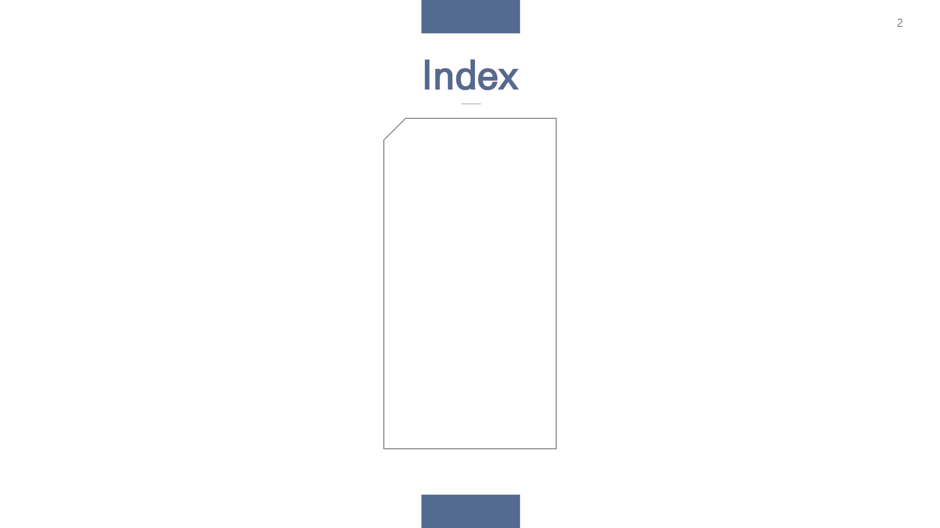
조원소개
실행방법
기능설명
유의사항
제작환경
추가과제 수행

Slide 3

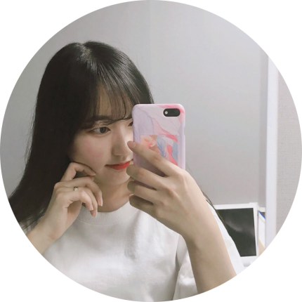

01
팀원
소개
구민정
2016113067
차수진
2016111813

Slide 4
02
실행방법

Slide 5

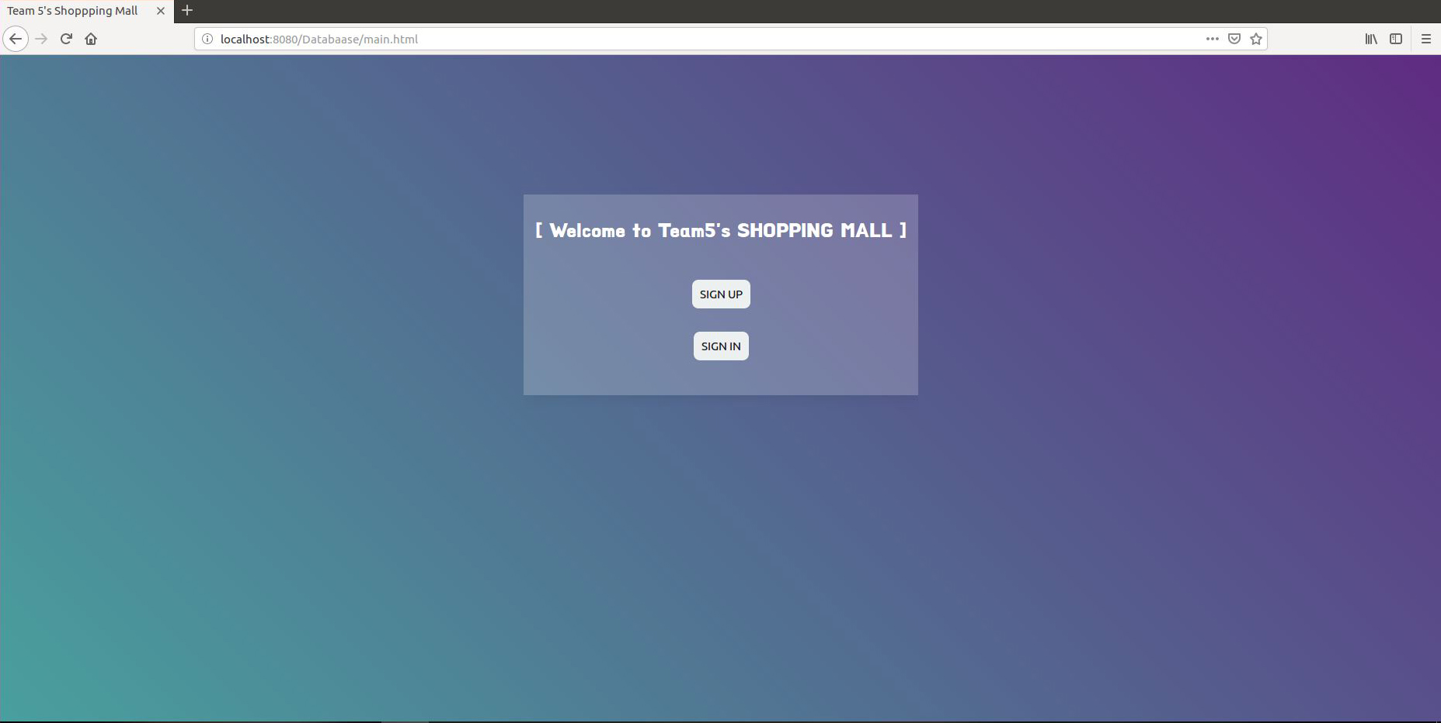
02
실행방법 [1]첫 화면 : 로그인 또는 회원가입 선택

Slide 6
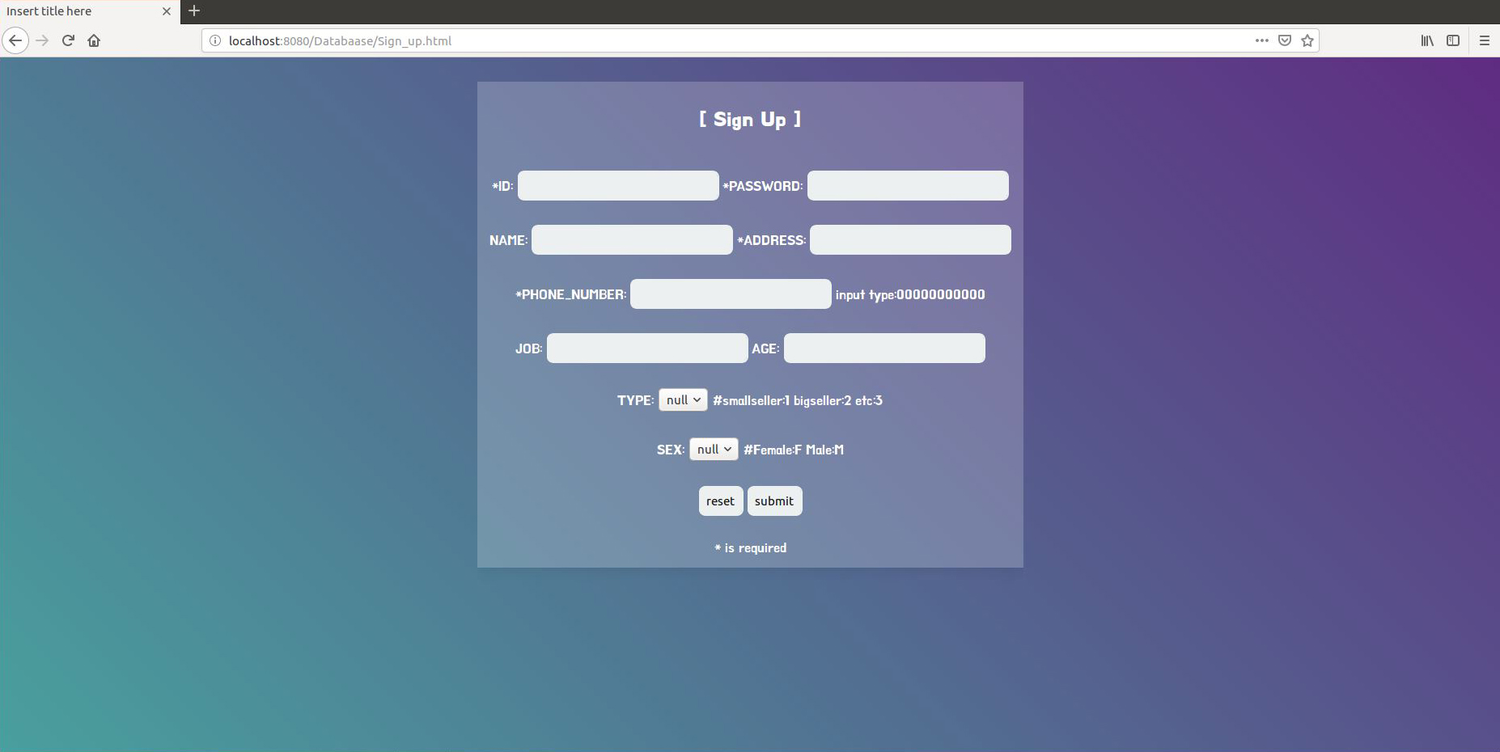
02
실행방법 [1-1]회원가입

Slide 7
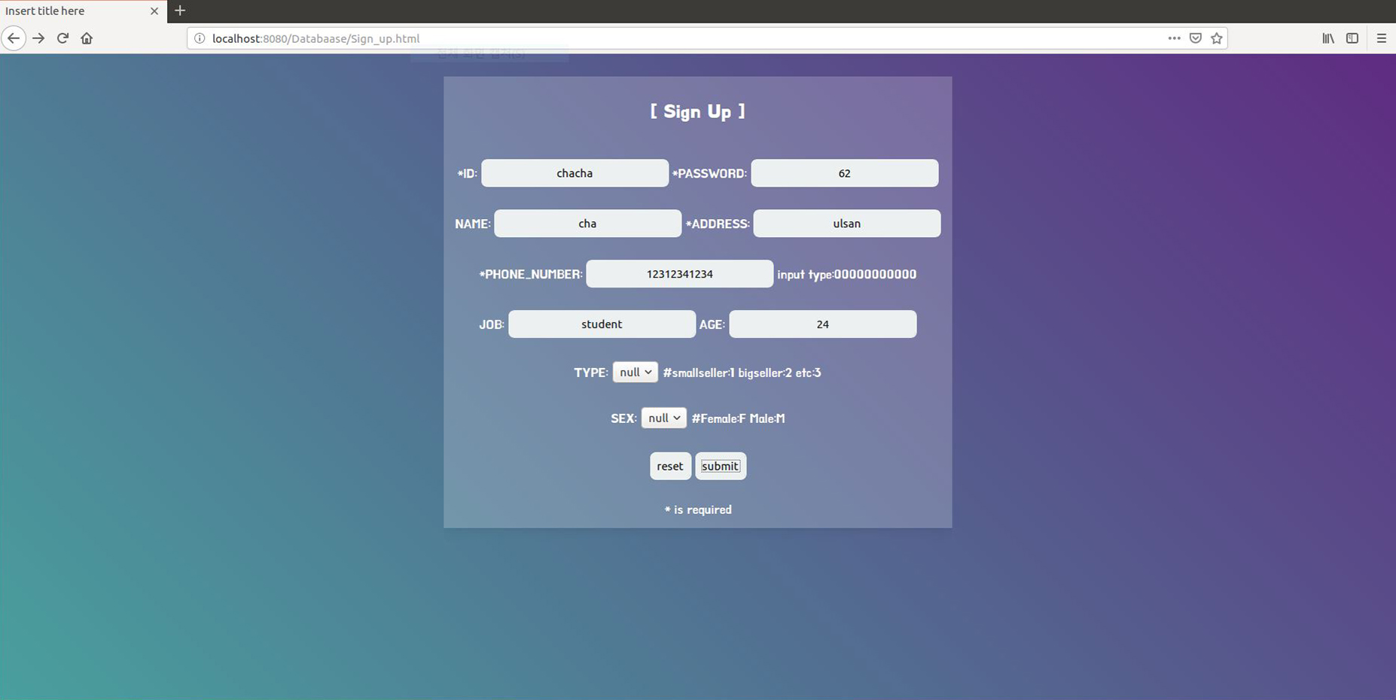
02
실행방법 [1-1]회원가입 작성 예시

Slide 8
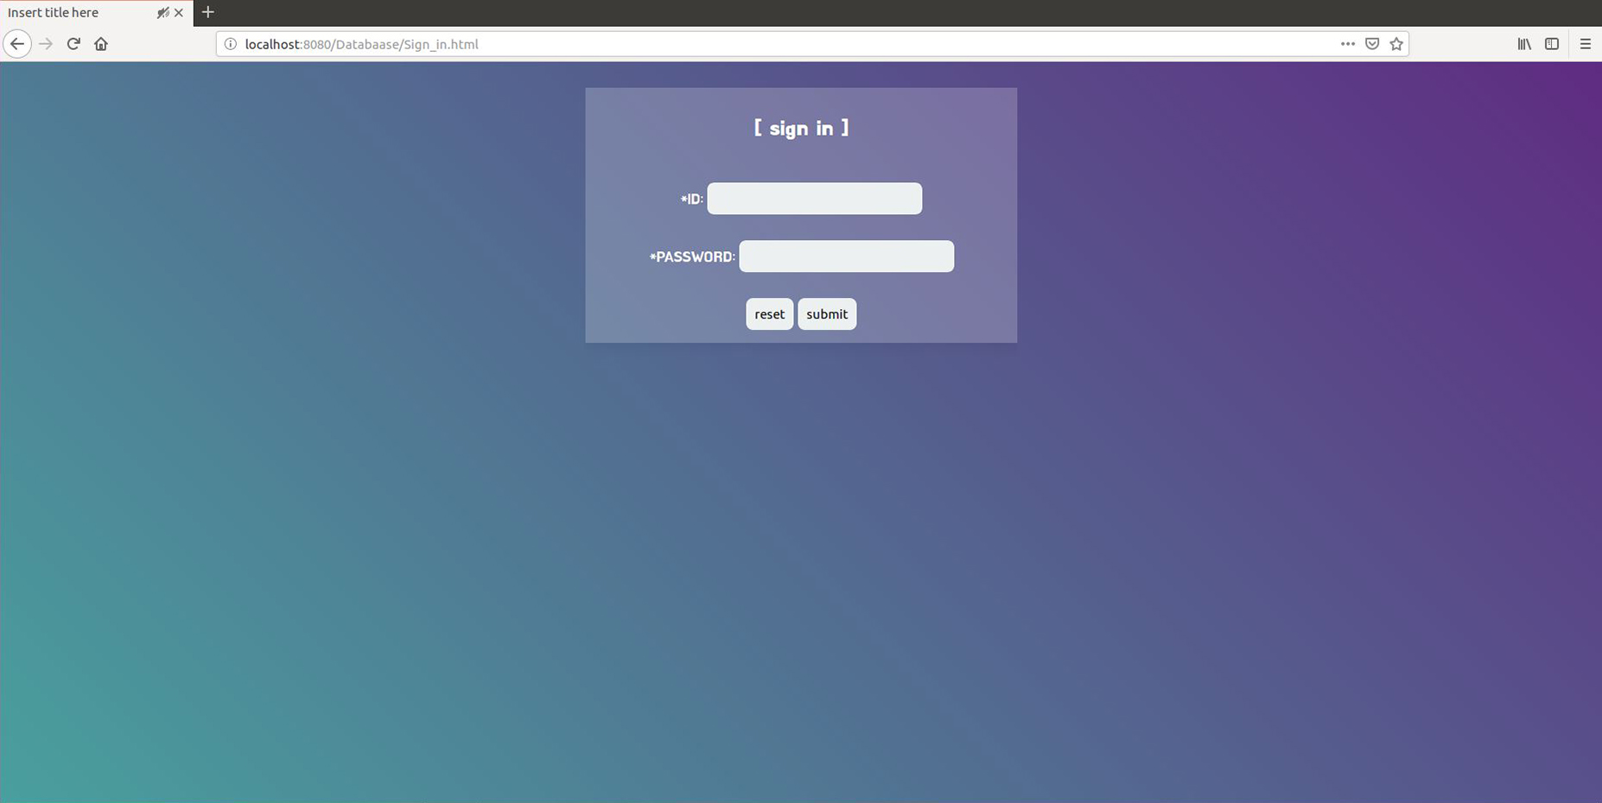
02
실행방법 [1-2]로그인

Slide 9

02
실행방법 [1-2]로그인 예시

Slide 10
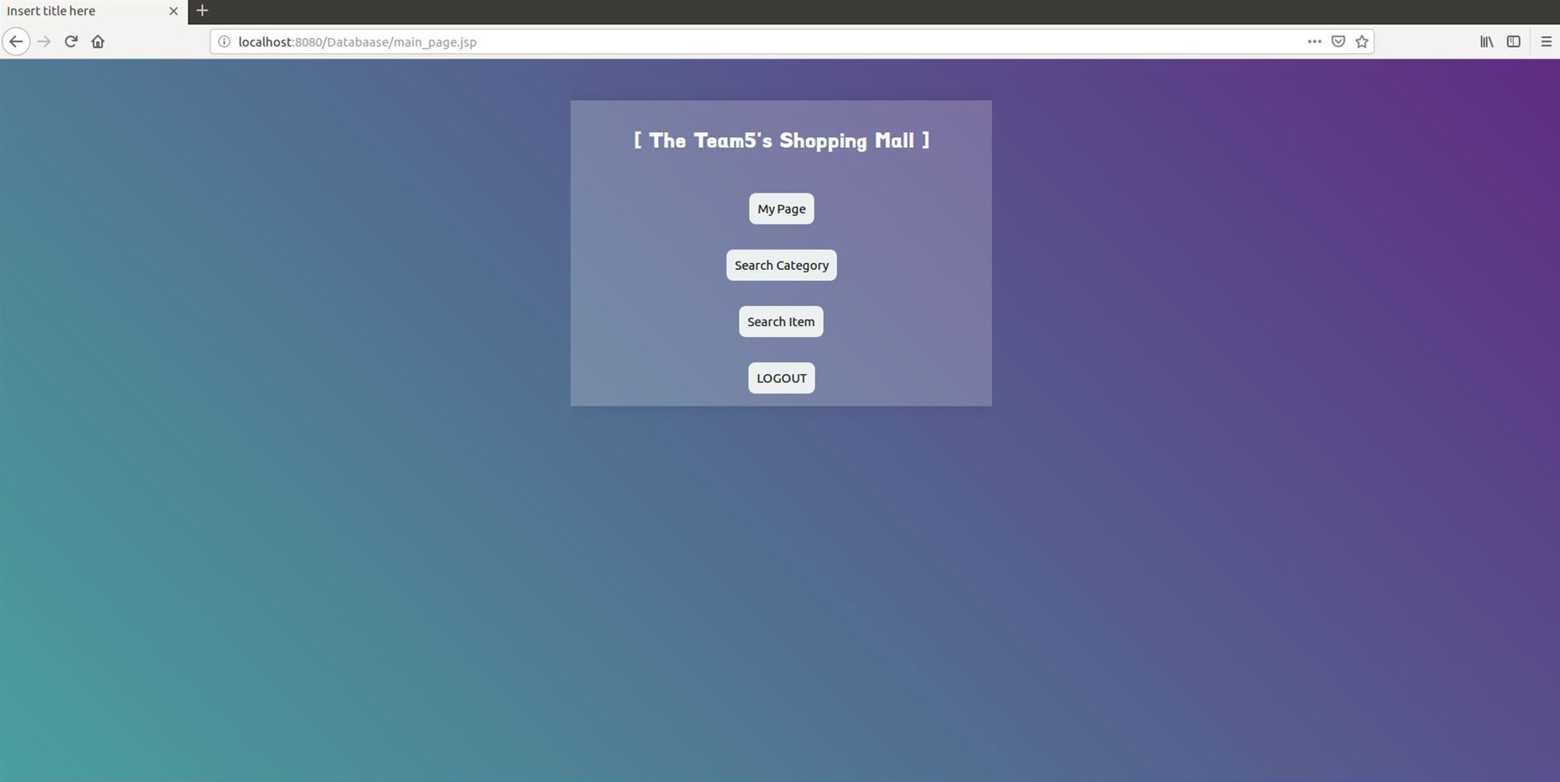
02
실행방법 [2]메인화면(로그인 성공)
마이페이지
개인정보 수정, 장바구니 확인,
주문 내역 조회 가능
카테고리로 상품 구경
상품 검색
로그아웃

Slide 11
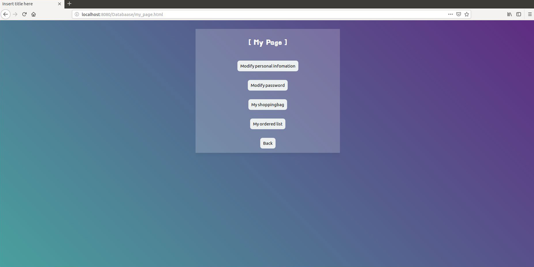
02
실행방법 [2-1]마이 페이지
주문 기록 확인
본인의 과거 주문 기록을
확인할 수 있다.
개인정보 수정
회원가입 시 입력한 정보 중
비밀번호를 제외한 정보를
수정 가능한 화면으로 전환한다.
메인화면으로 전환
(Back) 버튼을 누르면
메인 화면으로 전환한다.
비밀번호 수정
장바구니 확인 및 수정
장바구니에 담아둔 상품을 확인할
수 있고 삭제 및 주문이 가능하다.

Slide 12
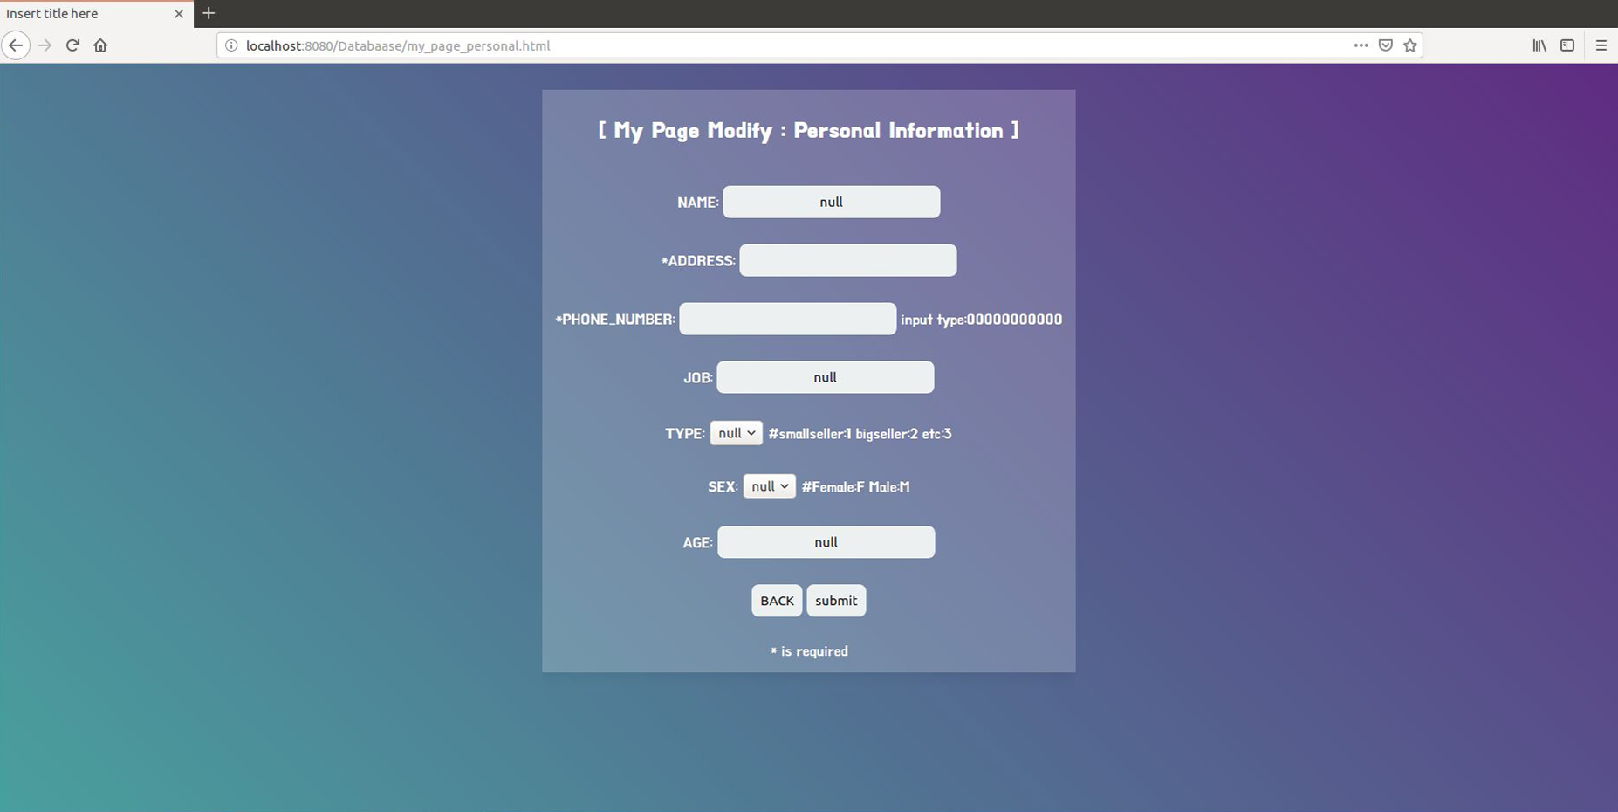
02
실행방법 [2-1-1]마이 페이지 : 개인정보 수정

Slide 13

02
실행방법 [2-1-1]마이 페이지 : 개인정보 수정 작성 예시

Slide 14
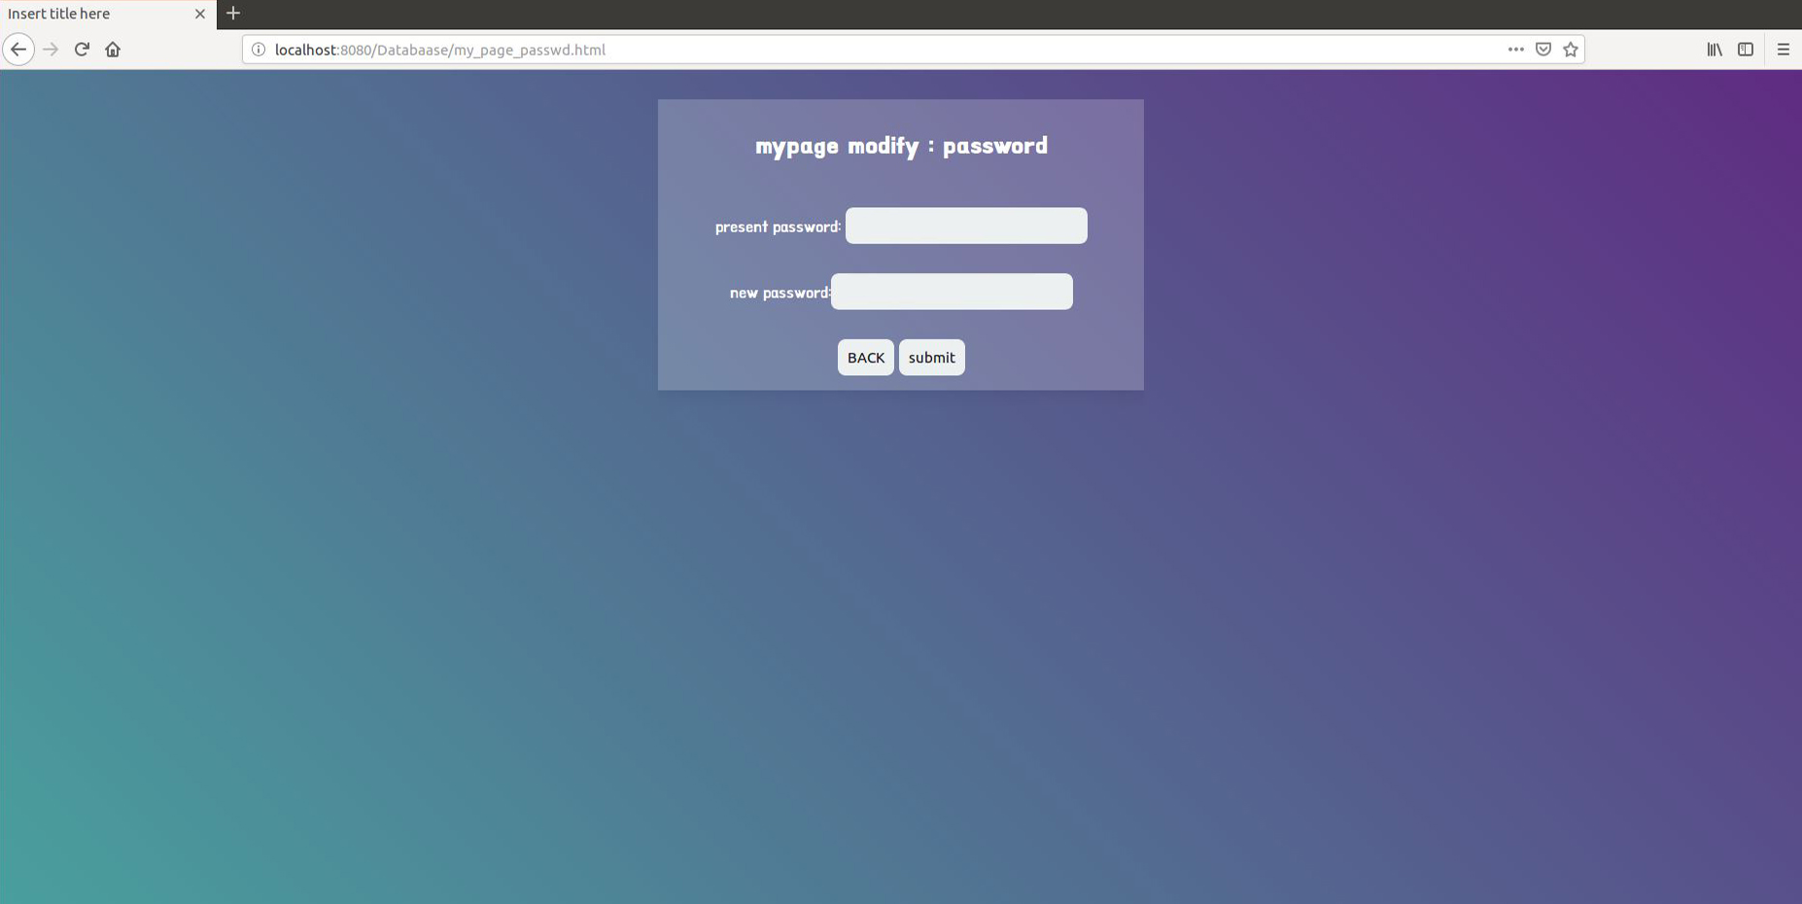
02
실행방법 [2-1-2]마이 페이지 : 비밀번호 수정

Slide 15

02
실행방법 [2-1-2]마이 페이지 : 비밀번호 수정 작성 예시

Slide 16
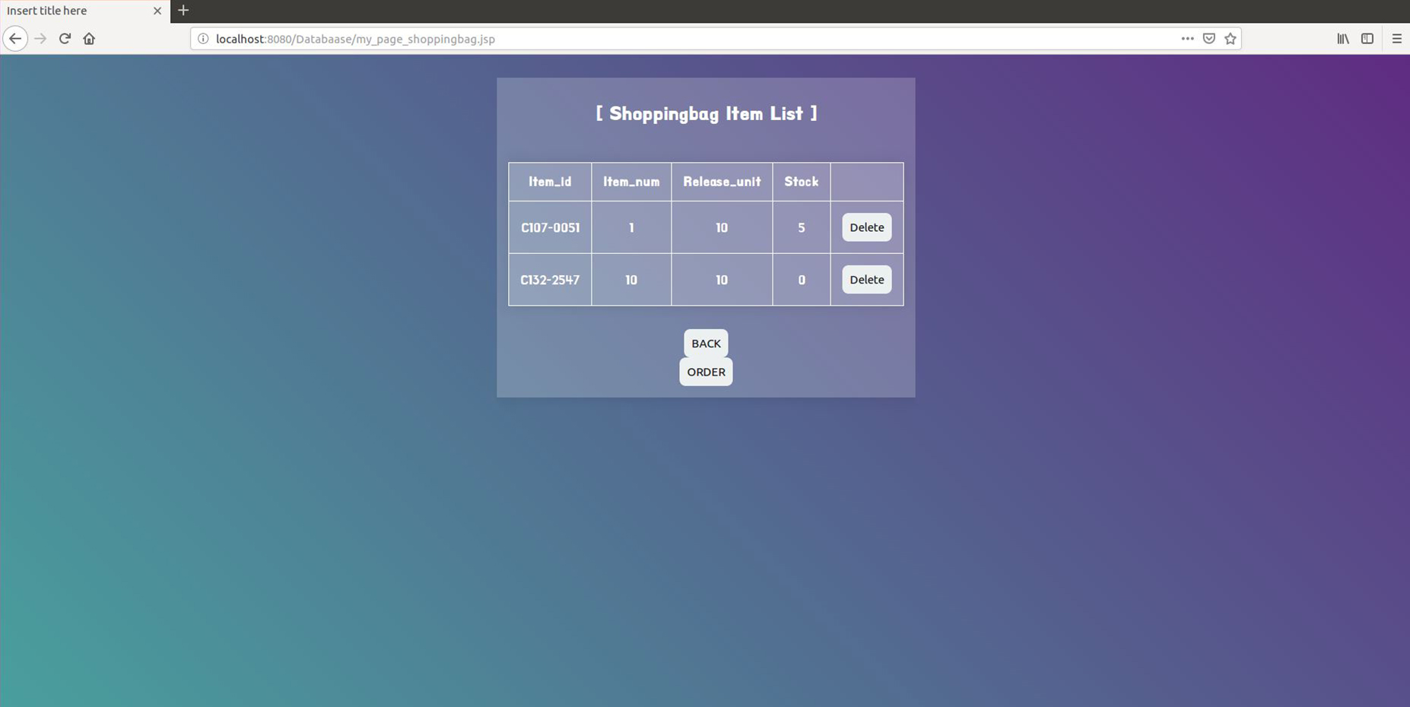
02
실행방법 [2-1-3]마이 페이지 : 장바구니 확인
상품 상세정보 확인
메인화면으로 전환
상품 주문
(ORDER) 버튼을 누르면
장바구니에 담은 모든
상품을 주문한다.

Slide 17
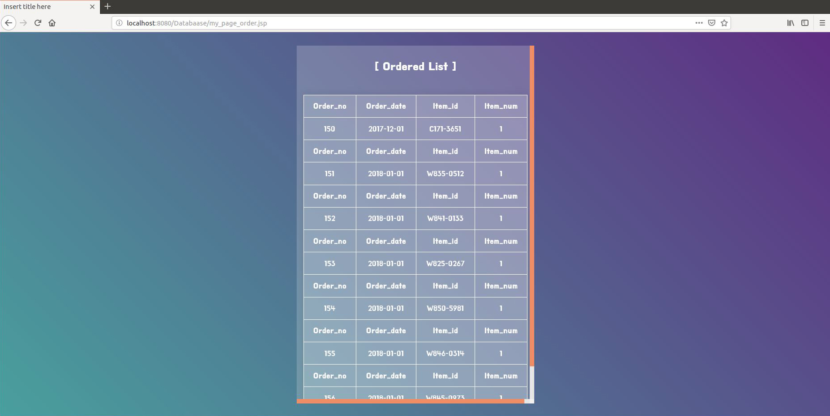
02
실행방법 [2-1-4]마이 페이지 : 주문 기록 확인

Slide 18
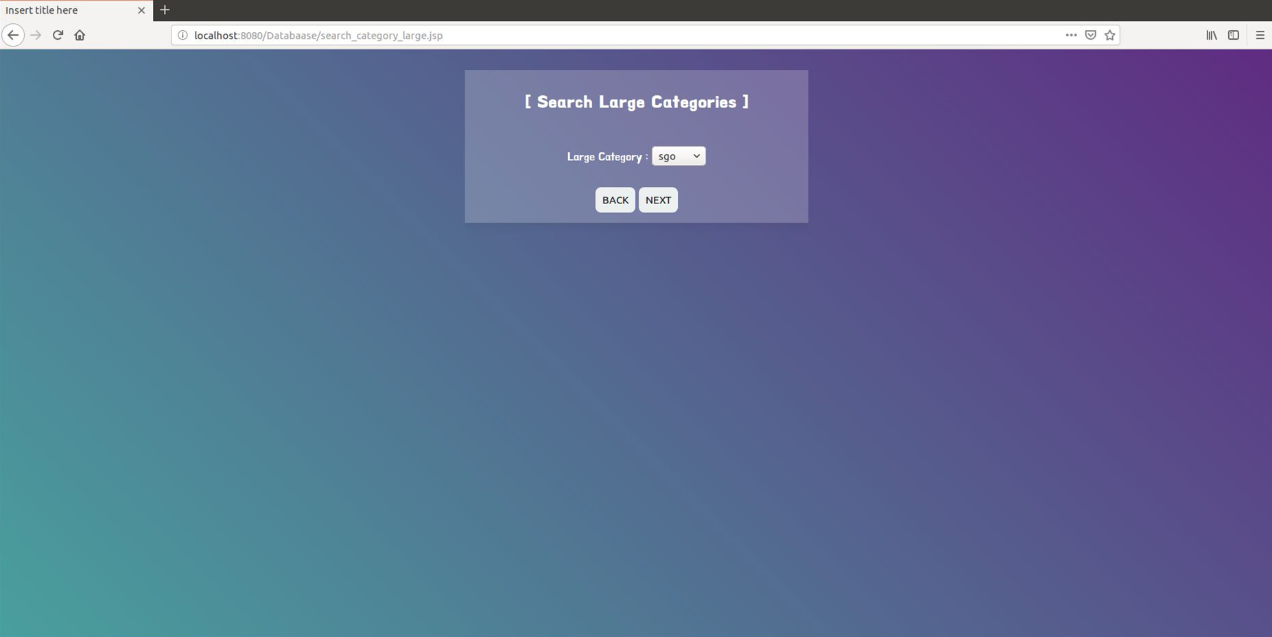
02
실행방법 [2-2]카테고리 별로 상품 구경 : 대분류
대분류 선택
분류를 선택하고 (NEXT) 버튼을
눌러 페이지를 넘어가면 그에 맞는
하위 분류들을 선택할 수 있는
화면으로 전환한다.
(BACK) 버튼을 누르면 메인
화면으로 전환한다.

Slide 19

02
실행방법 [2-2]카테고리 별로 상품 구경 : 중분류
중분류 선택
분류를 선택하고 (NEXT) 버튼을
눌러 페이지를 넘어가면 그에 맞는
하위 분류들을 선택할 수 있는
화면으로 전환한다.
(BACK) 버튼을 누르면 대분류
선택 화면으로 전환한다.

Slide 20
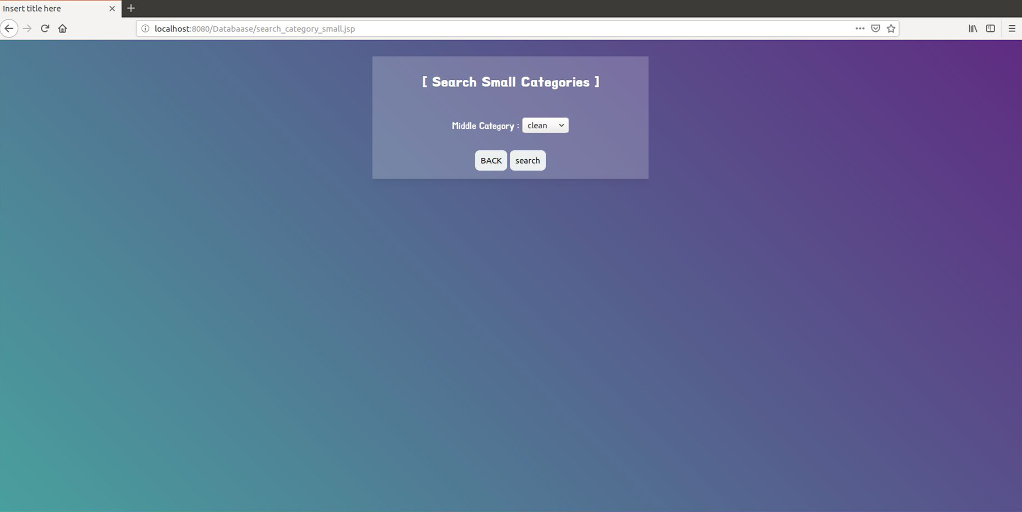
02
실행방법 [2-2]카테고리 별로 상품 구경 : 소분류
소분류 선택
분류를 선택하고 (search) 버튼을
누르면 전환한 화면에서 앞서
선택한 대분류 – 중분류 – 소분류에 해당하는 상품 목록을 출력한다.
(BACK) 버튼을 누르면 대분류
선택 화면으로 전환한다.

Slide 21
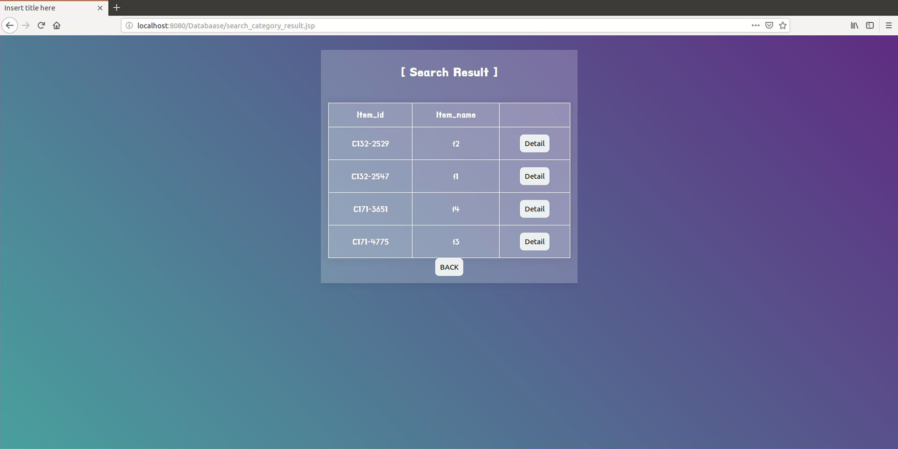
02
실행방법 [2-2]카테고리 별로 상품 구경 : 결과
상품 상세정보 확인
(Detail) 버튼을 누르면 상품
상세정보를 확인할 수 있는
화면으로 전환한다.
메인 화면으로 전환
(BACK) 버튼을 누르면 메인
화면으로 전환한다.

Slide 22
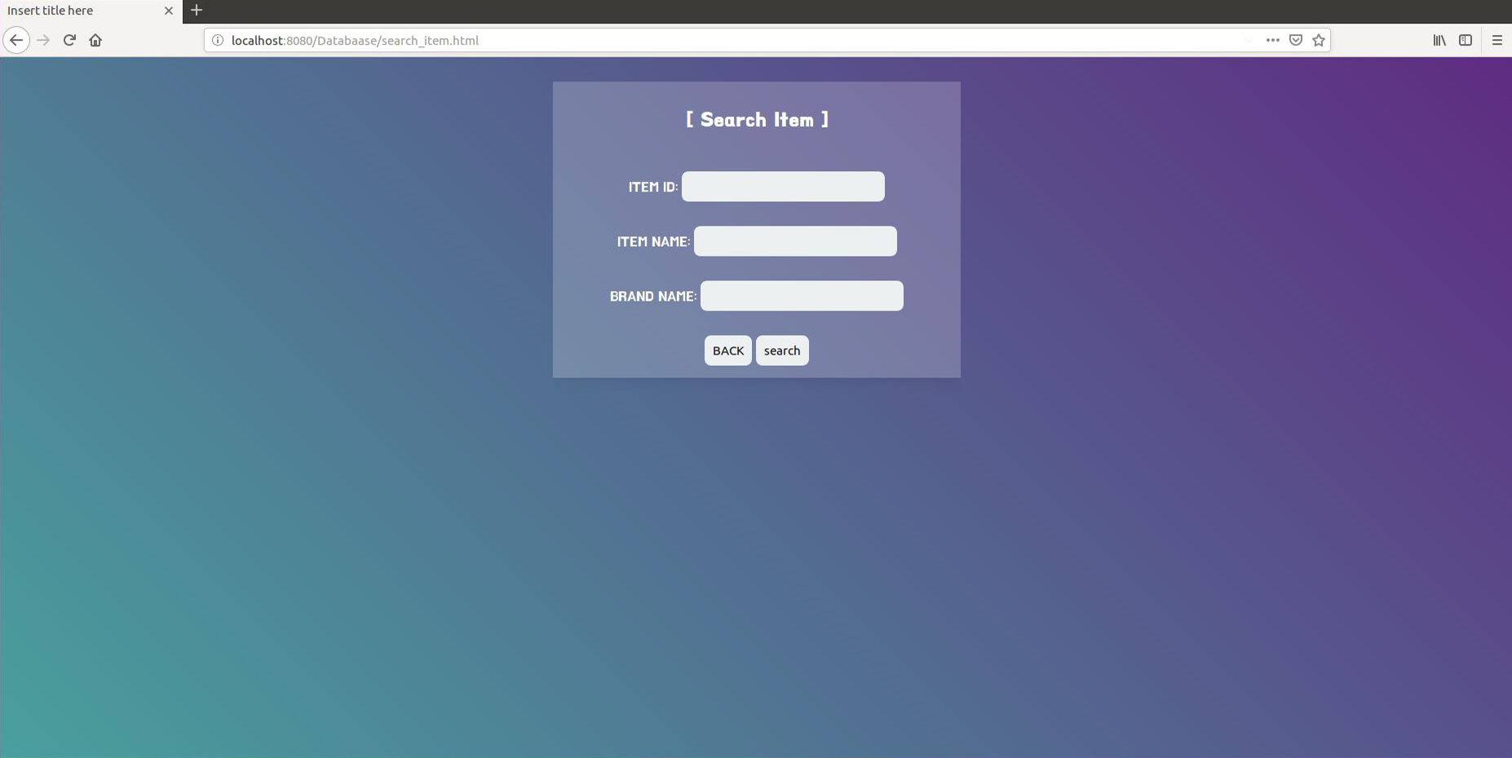
02
실행방법 [2-3]상품 검색
상품 상세정보 입력
상품은 상품 ID, 상품 이름,
상품의 브랜드 이름 3가지
정보로 검색을 할 수 있다.

Slide 23
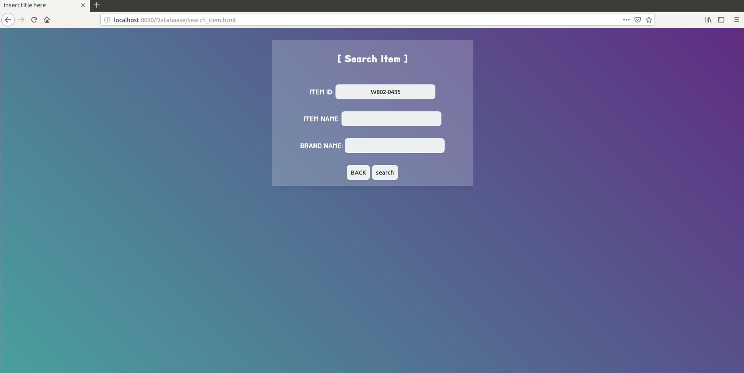
02
실행방법 [2-3]상품 검색 : 상품 ID로 검색 예시

Slide 24
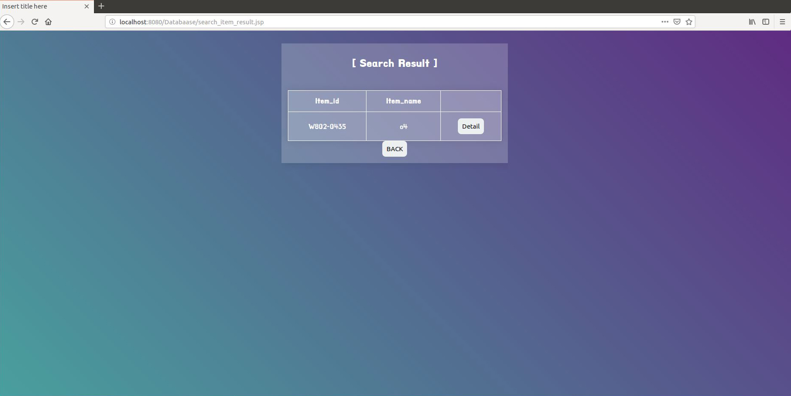
02
실행방법 [2-3]상품 검색 : 상품 ID로 검색 예시 결과

Slide 25

02
실행방법 [2-3]상품 검색 : 상품 이름으로 검색 예시

Slide 26
02
실행방법 [2-3]상품 검색 : 상품 이름으로 검색 예시 결과

Slide 27
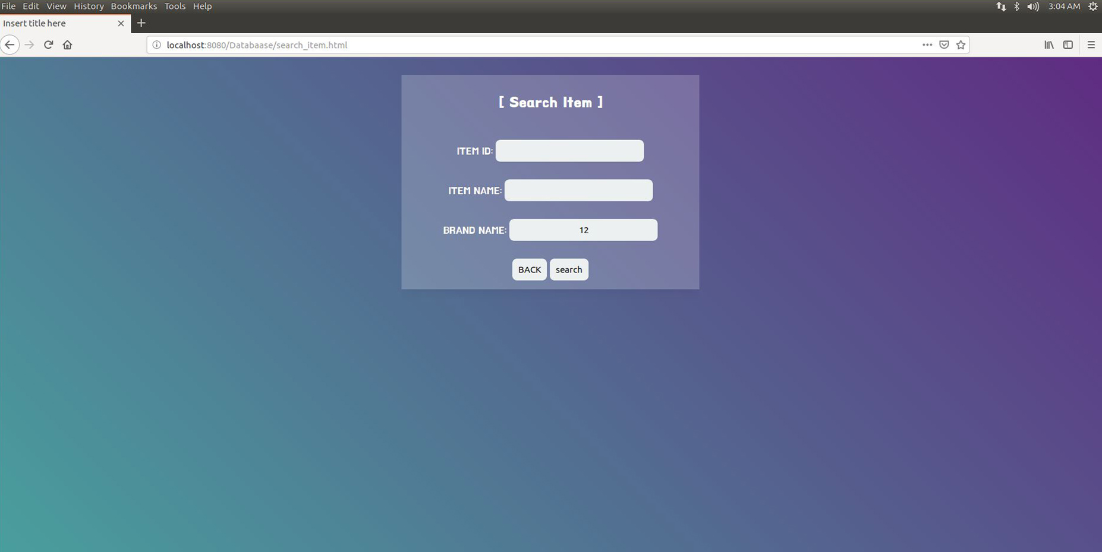
02
실행방법 [2-3]상품 검색 : 브랜드 이름으로 검색 예시

Slide 28
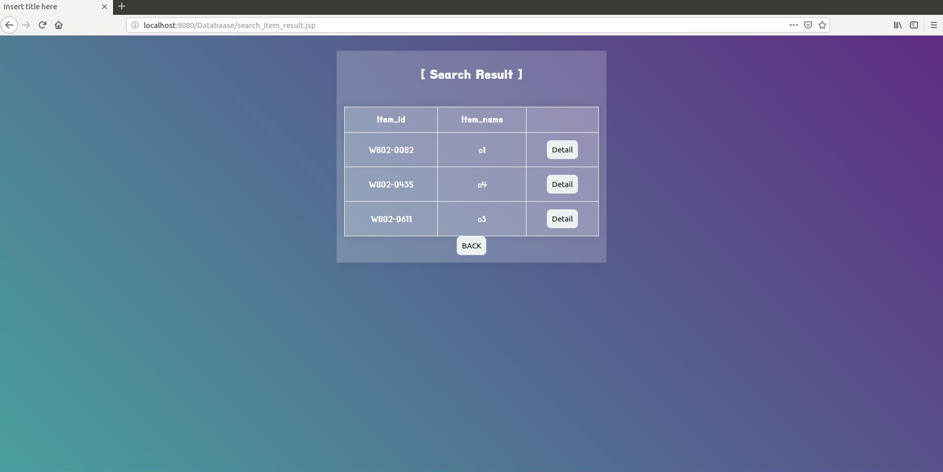
02
실행방법 [2-3]상품 검색 : 브랜드 이름으로 검색 예시 결과

Slide 29
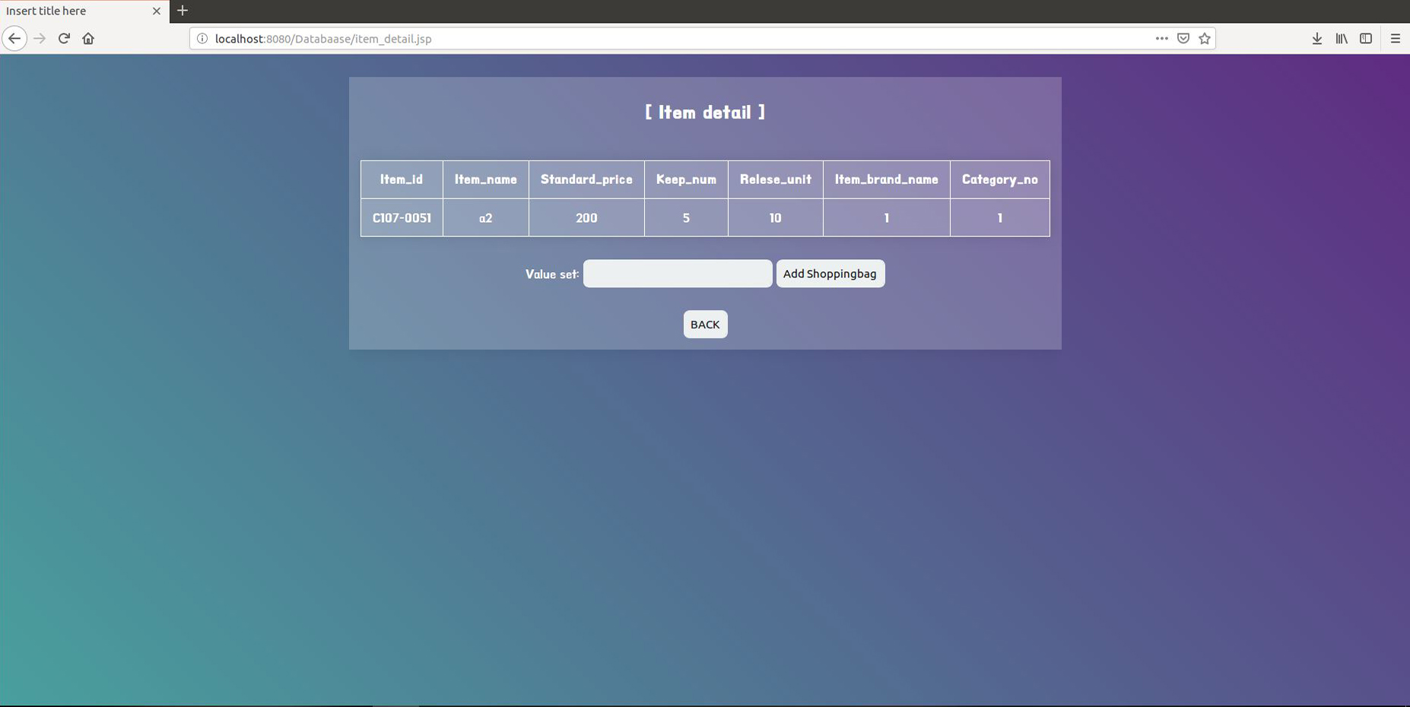
02
실행방법 [2-2&3]상품 상세정보 확인 & 장바구니에 추가

Slide 30
03
기능
설명

Slide 31
03
기능설명 [1]회원가입 : 실패(아이디 중복)
Initial - SignUp 화면

Slide 32
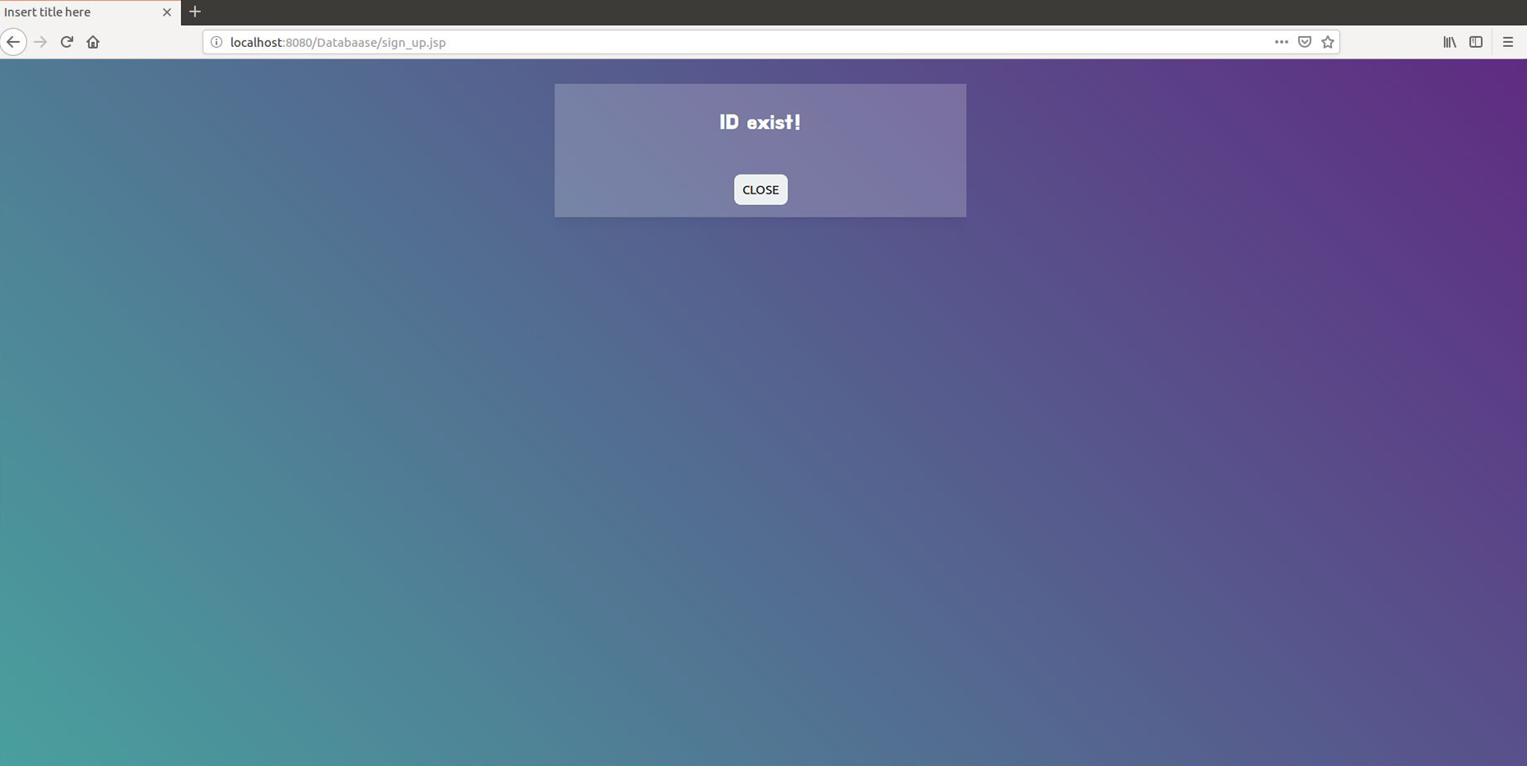
03
기능설명 [1]회원가입 : 실패(아이디 중복)

Slide 33
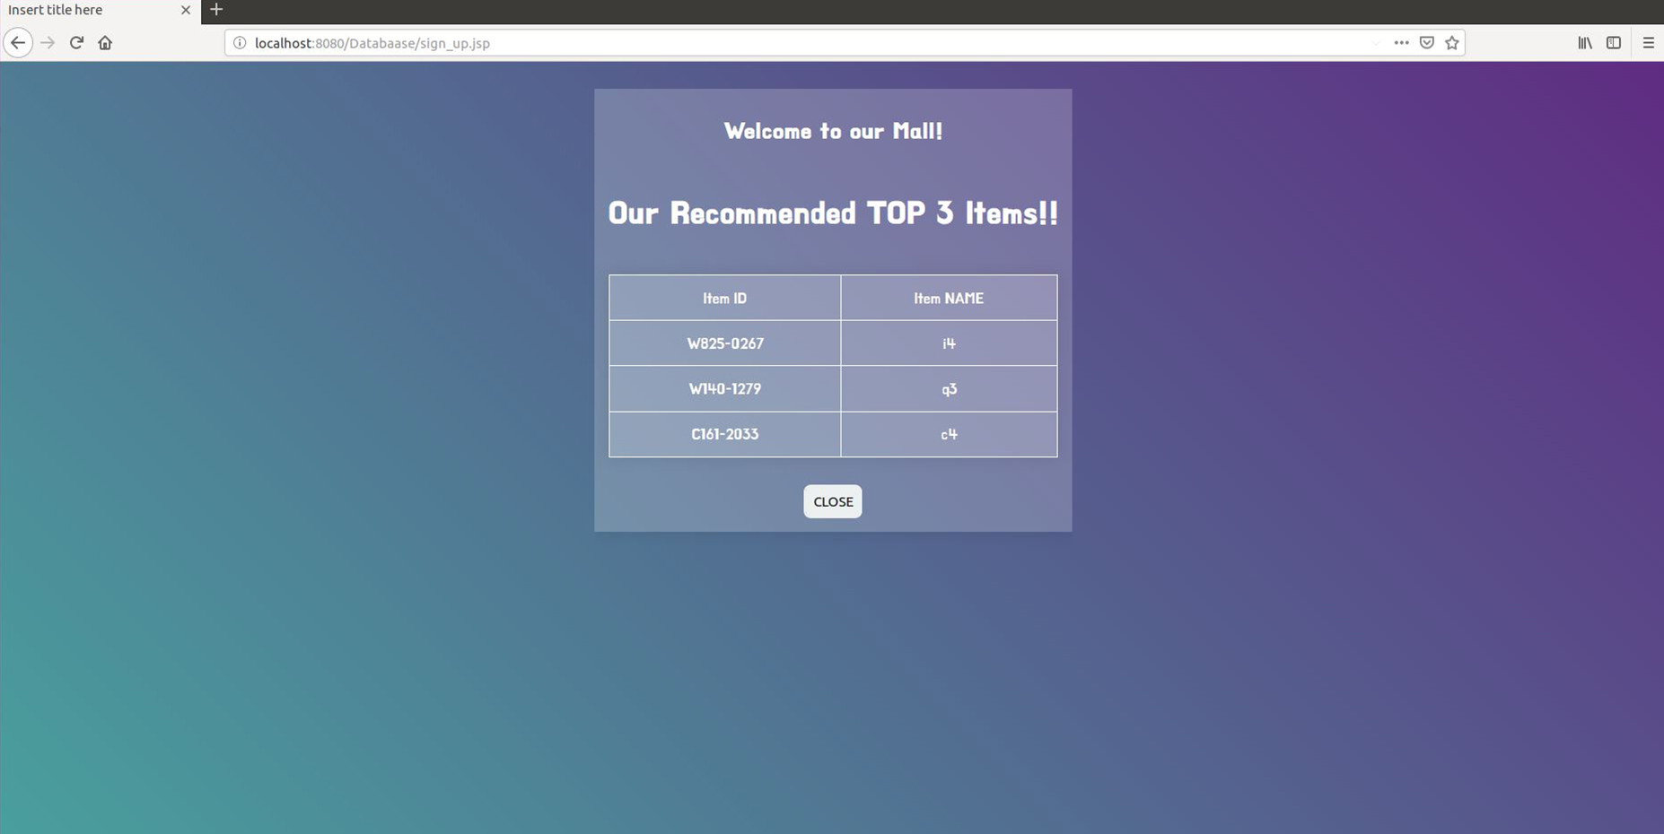
03
기능설명 [2]회원가입 시 상품 추천
[추가과제 3] 상품 추천 서비스
회원가입에 성공하면 판매량
높은 상품 3개의 ID와 상품명을
출력하며, 회원가입 시 입력한
데이터로 로그인 상태로 처리한다.
(CLOSE) 버튼을 누르면
메인화면으로 전환한다.

Slide 34
03
기능설명 [3]로그아웃
로그아웃
Main 화면

Slide 35
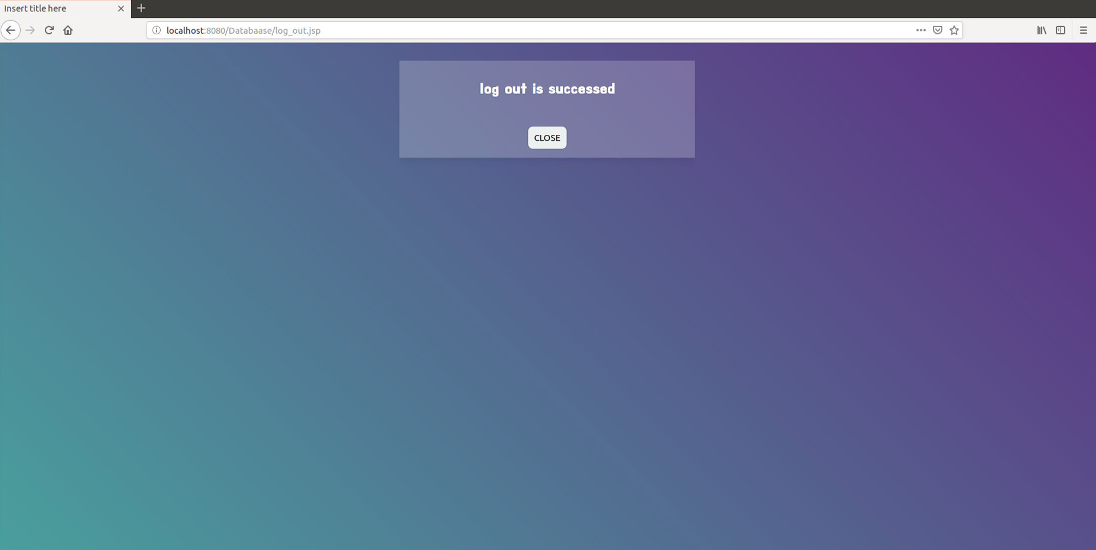
03
기능설명 [3]로그아웃

Slide 36
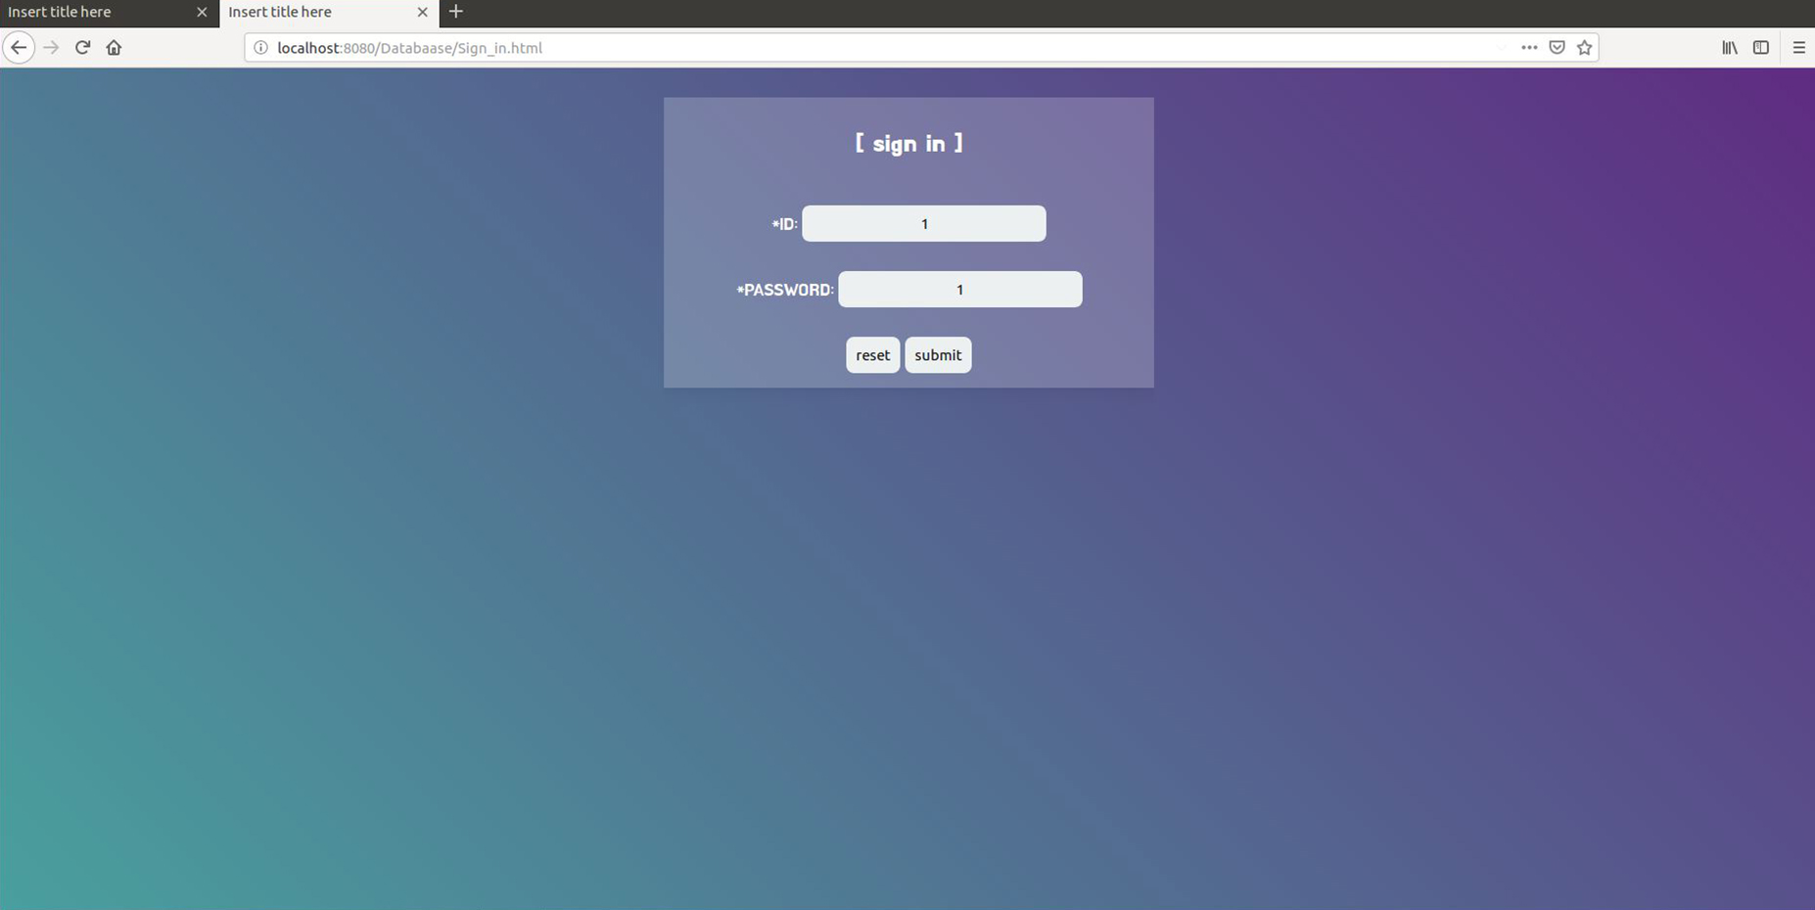
03
기능설명 [4]동시접속 방지
[상황] 로그아웃 하지
않은 상태에서 다른
아이디로 로그인 시도
Initial - SignIn 화면

Slide 37
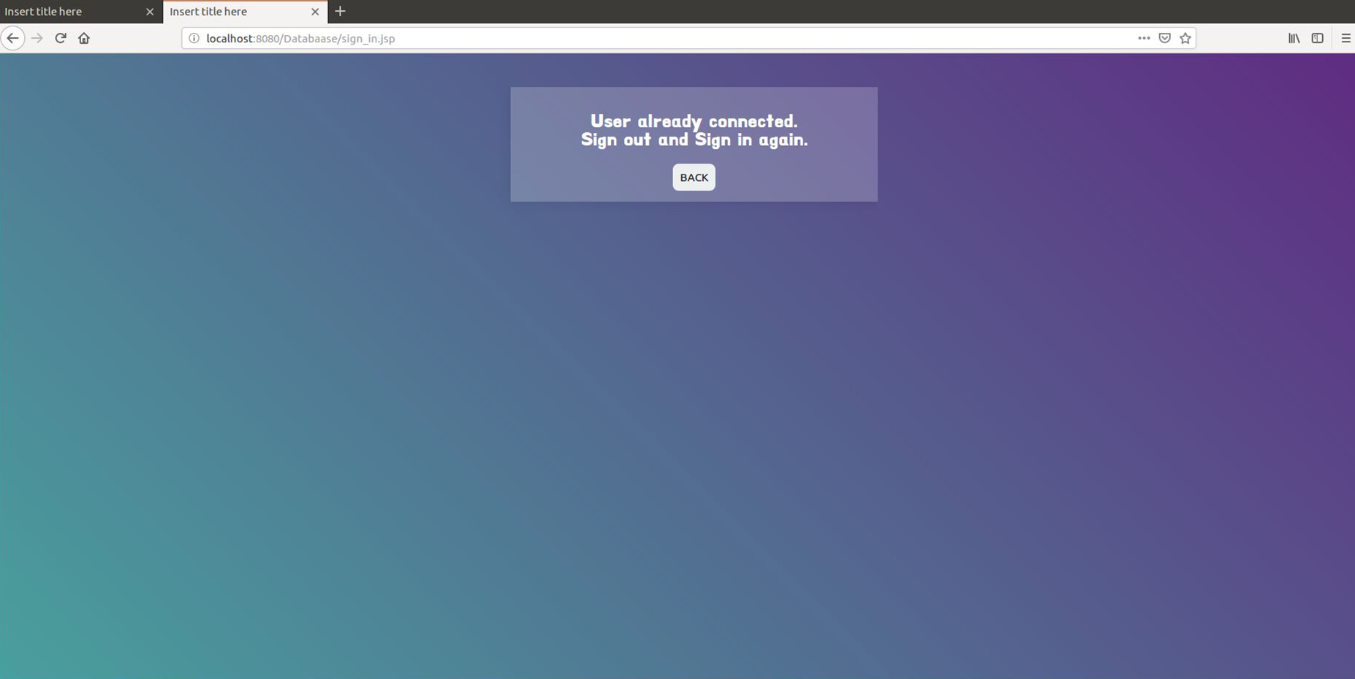
03
기능설명 [4]동시접속 방지

Slide 38
03
기능설명 [5]장바구니 : 상품 삭제
상품 삭제
(Delete) 버튼을 누름으로써
해당 행의 상품을 장바구니에서
삭제 가능하다.
Main - My page – Shoppingbag 화면

Slide 39
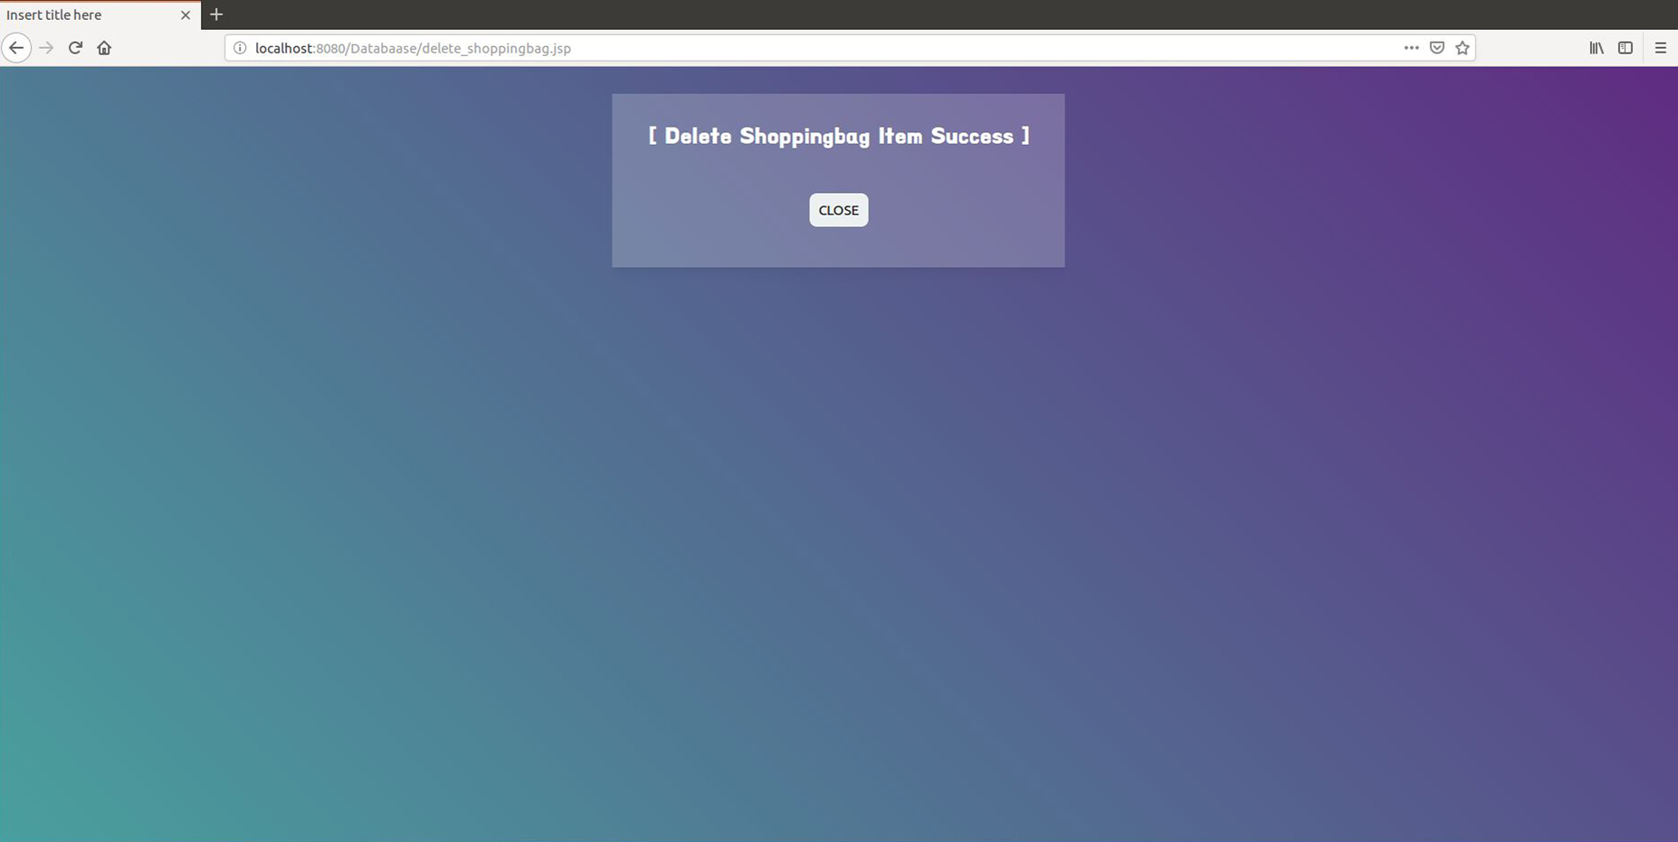
03
기능설명 [5]장바구니 : 상품 삭제

Slide 40
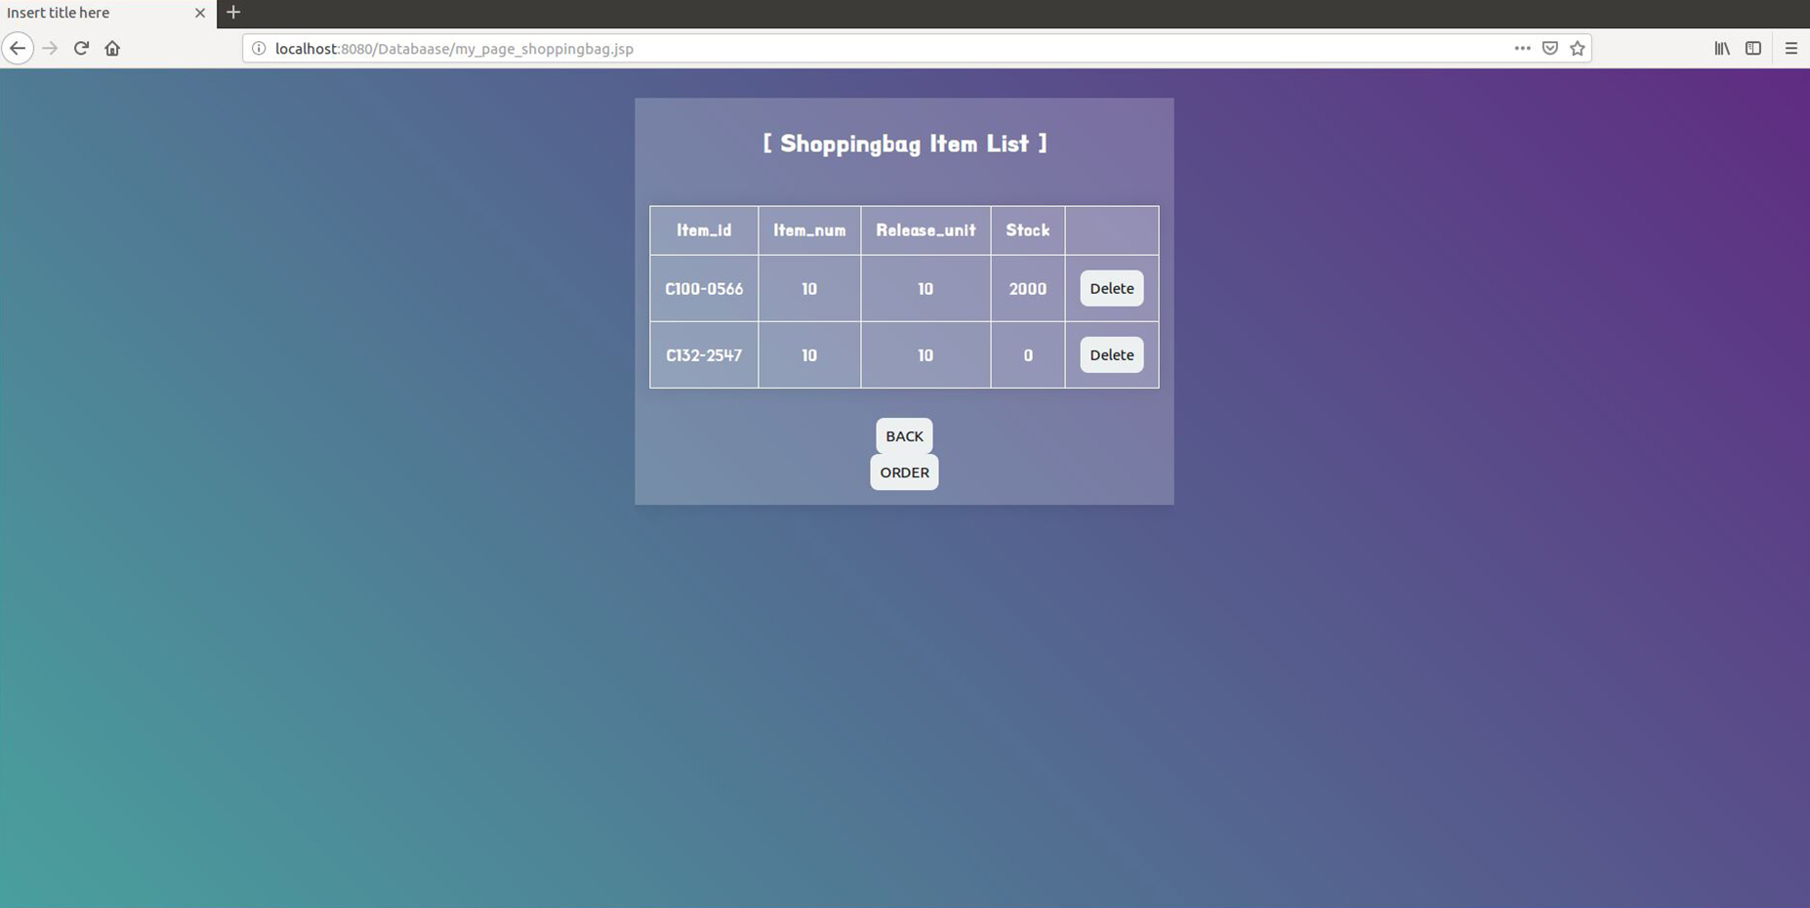
03
기능설명 [5]장바구니 : 상품 삭제
Main - My page – Shoppingbag 화면

Slide 41

03
기능설명 [6]장바구니 : 상품 추가
상품 추가
(Value set)에 원하는 수량을
입력한 후 (Add Shoppingbag)
버튼을 누르면 장바구니에
상품을 추가할 수 있다.
우리 쇼핑몰에서는 상품을
(Relase_Unit)의 배수로만
구매가 가능하다.
Main - Search Category 또는 Search Item – Item detail 화면

Slide 42
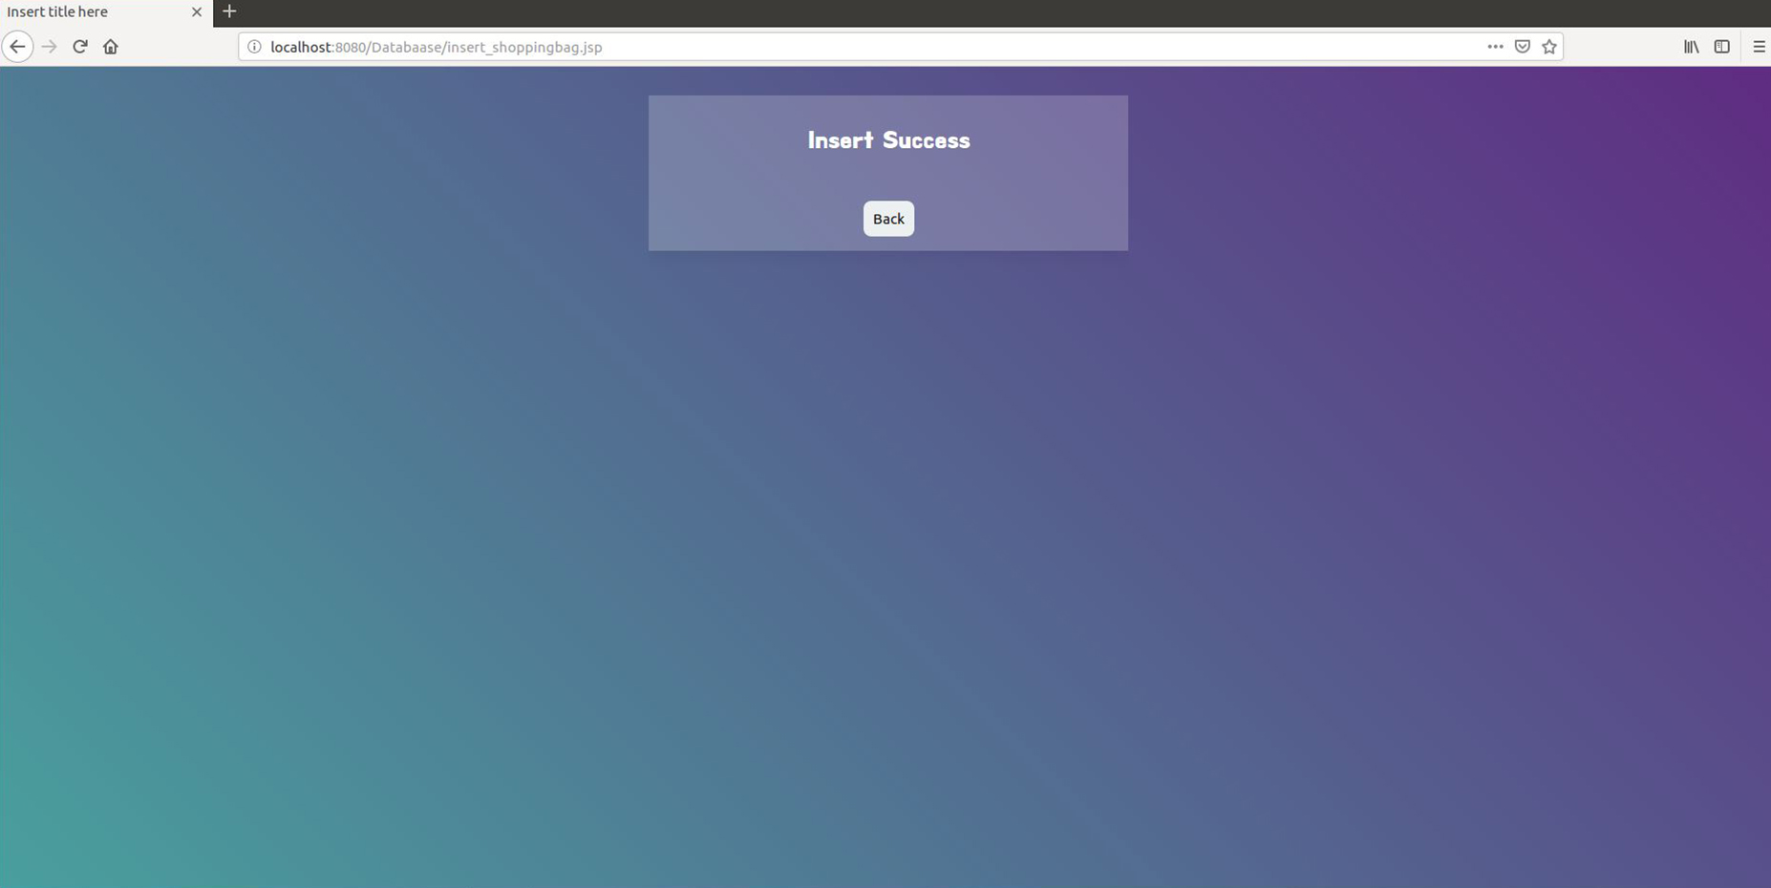
03
기능설명 [6]장바구니 : 상품 추가

Slide 43
03
기능설명 [6]장바구니 : 상품 추가
Main - My page – Shoppingbag 화면

Slide 44

03
기능설명 [7]상품 주문 : 성공
상품 주문
상품 주문은 장바구니에서만
가능하다.
(Item_num)*(Release_Unit)이 (Stock) 보다 작을 때 주문이
가능하다.
Main - My page – Shoppingbag 화면

Slide 45
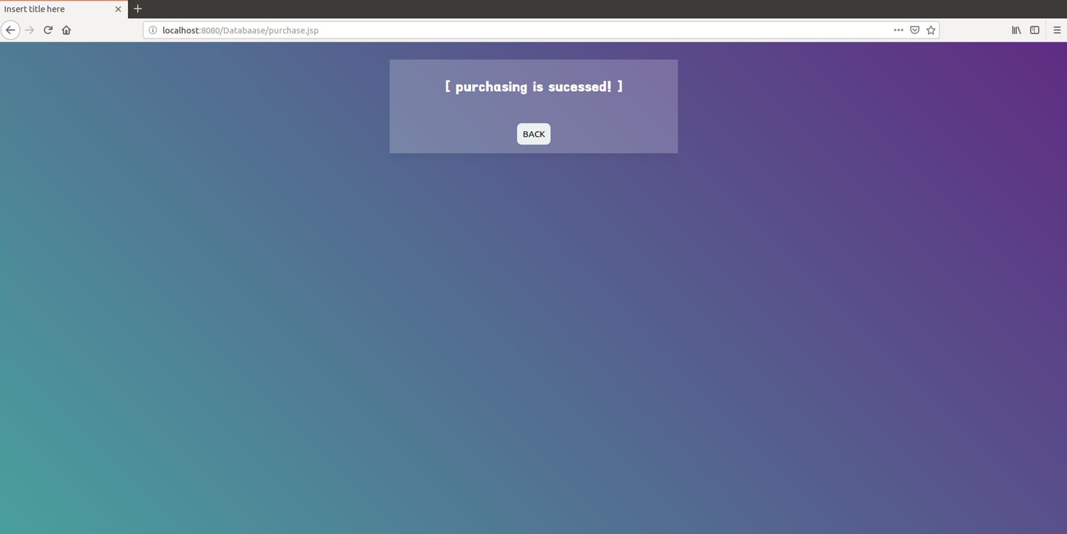
03
기능설명 [7]상품 주문 : 성공
Main - My page – Shoppingbag 화면

Slide 46
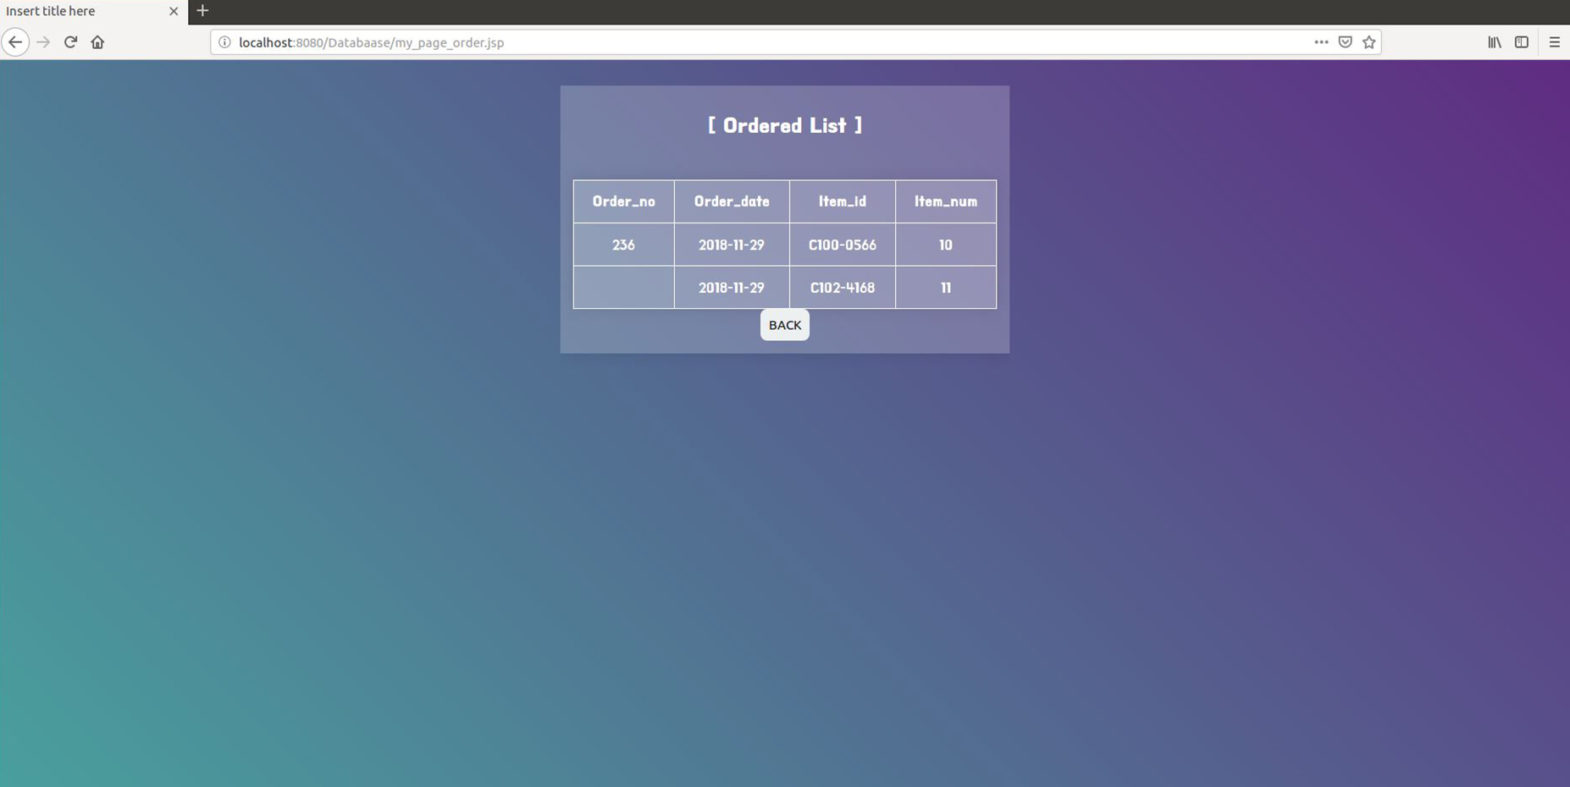
03
기능설명 [7]상품 주문 : 성공
Main - My page – My Ordered List 화면

Slide 47
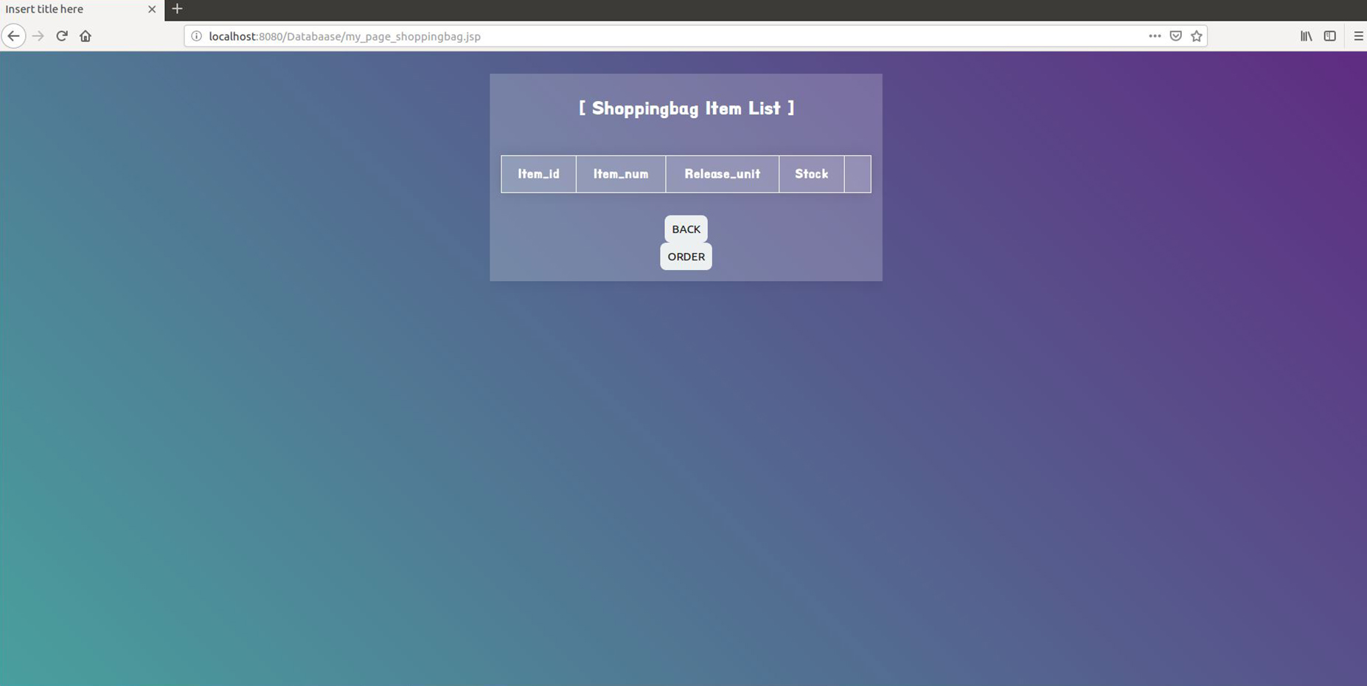
03
기능설명 [8]주문 : 주문할 상품이 없어서 실패
My page – Shoppingbag 화면

Slide 48
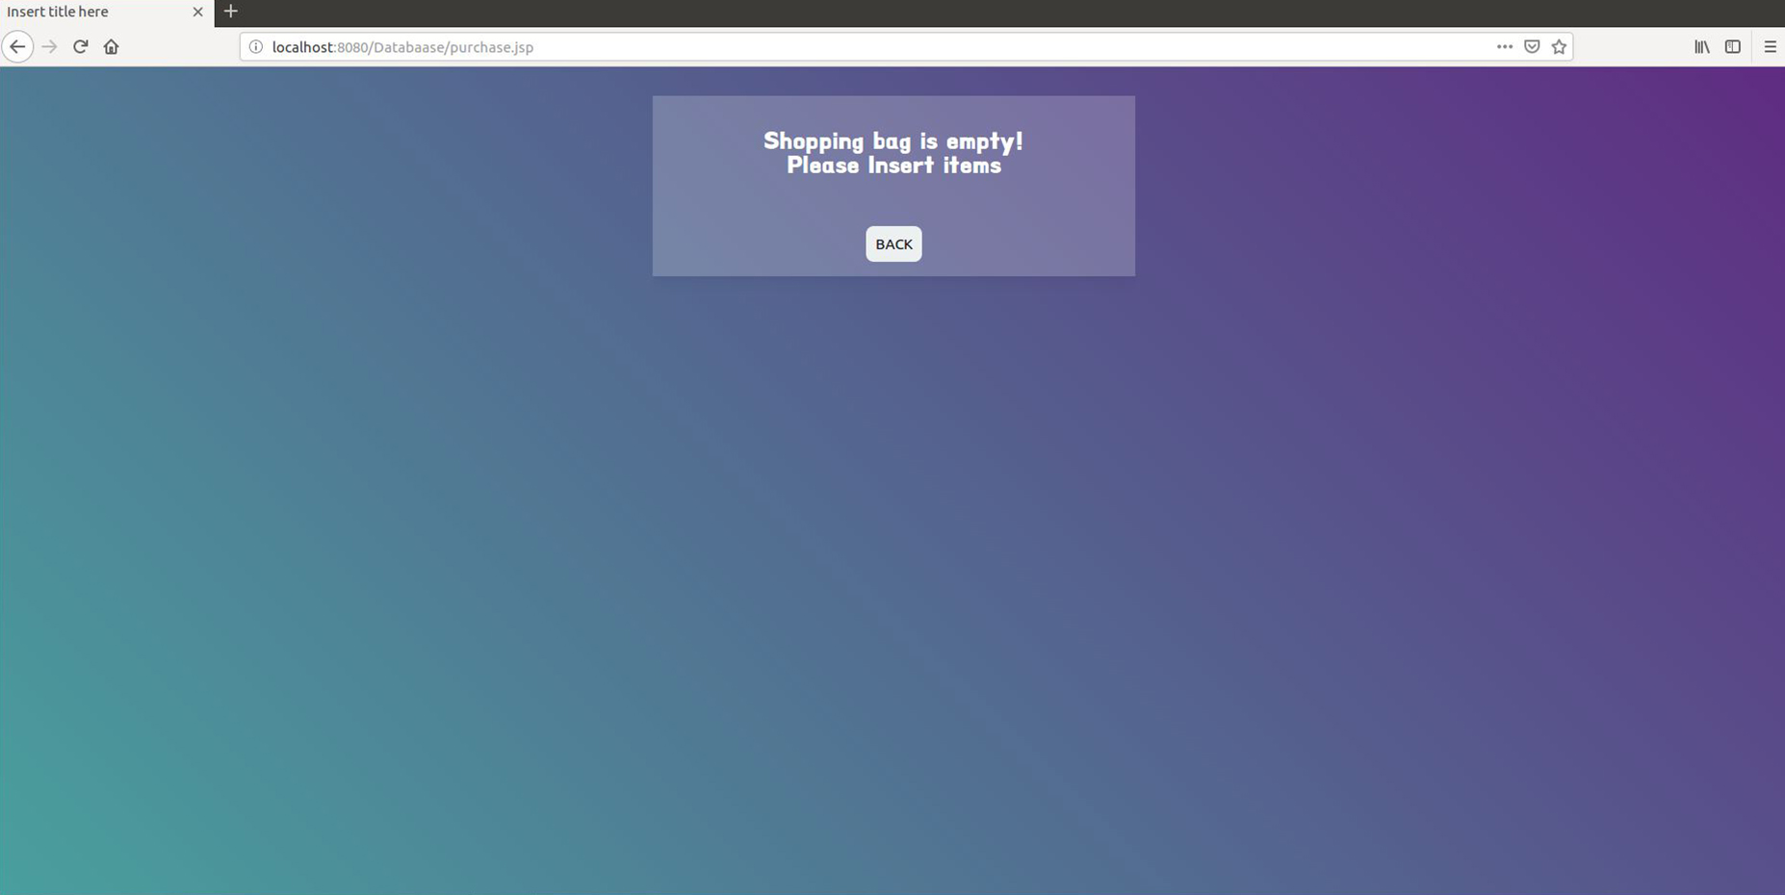
03
기능설명 [8]주문 : 주문할 상품이 없어서 실패

Slide 49
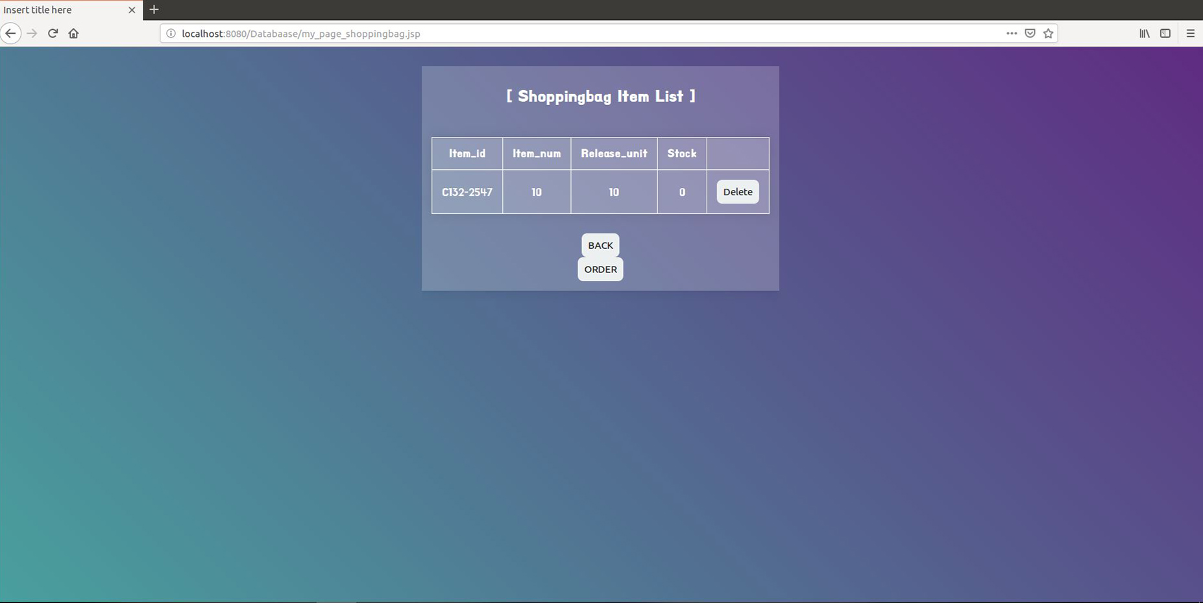
03
기능설명 [9]주문 : 재고부족으로 실패
My page – Shoppingbag 화면

Slide 50
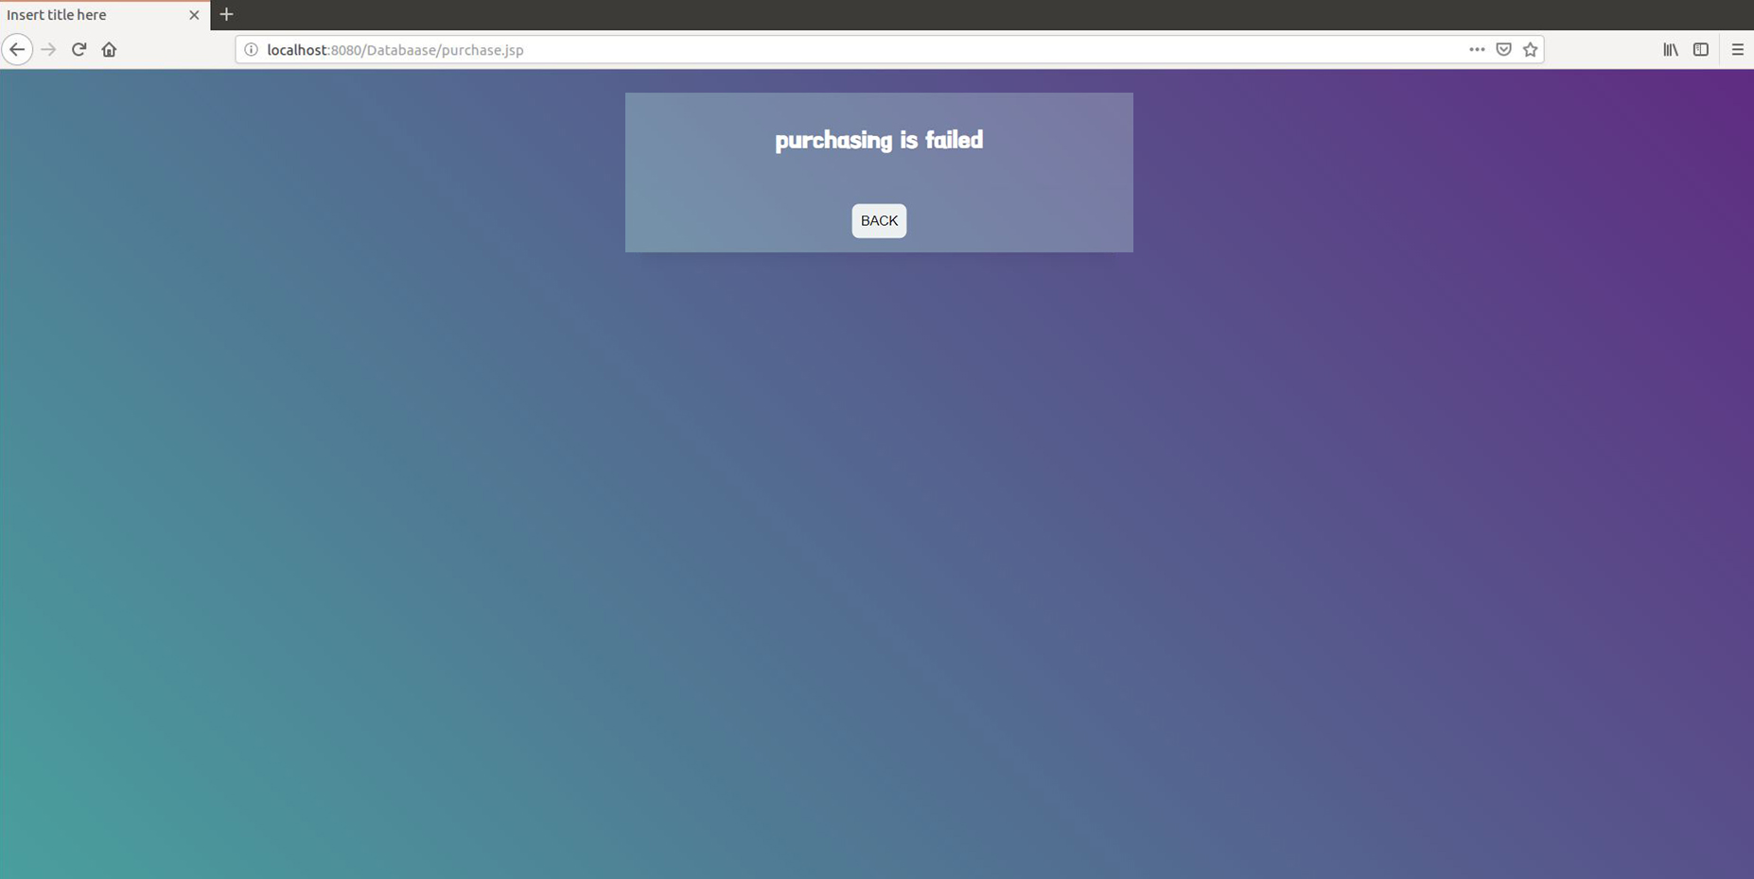
03
기능설명 [9]주문 : 재고부족으로 실패

Slide 51

03
기능설명 [10]관리자
관리자로 로그인
아이디 : 999, 비밀번호 : 999로
관리자로 로그인 가능하다.
관리자는 Customer의 Type attribution의 값이 4이며,
회원가입 시 관리자로
가입이 불가능하다.
Initial – SignIn 화면

Slide 52
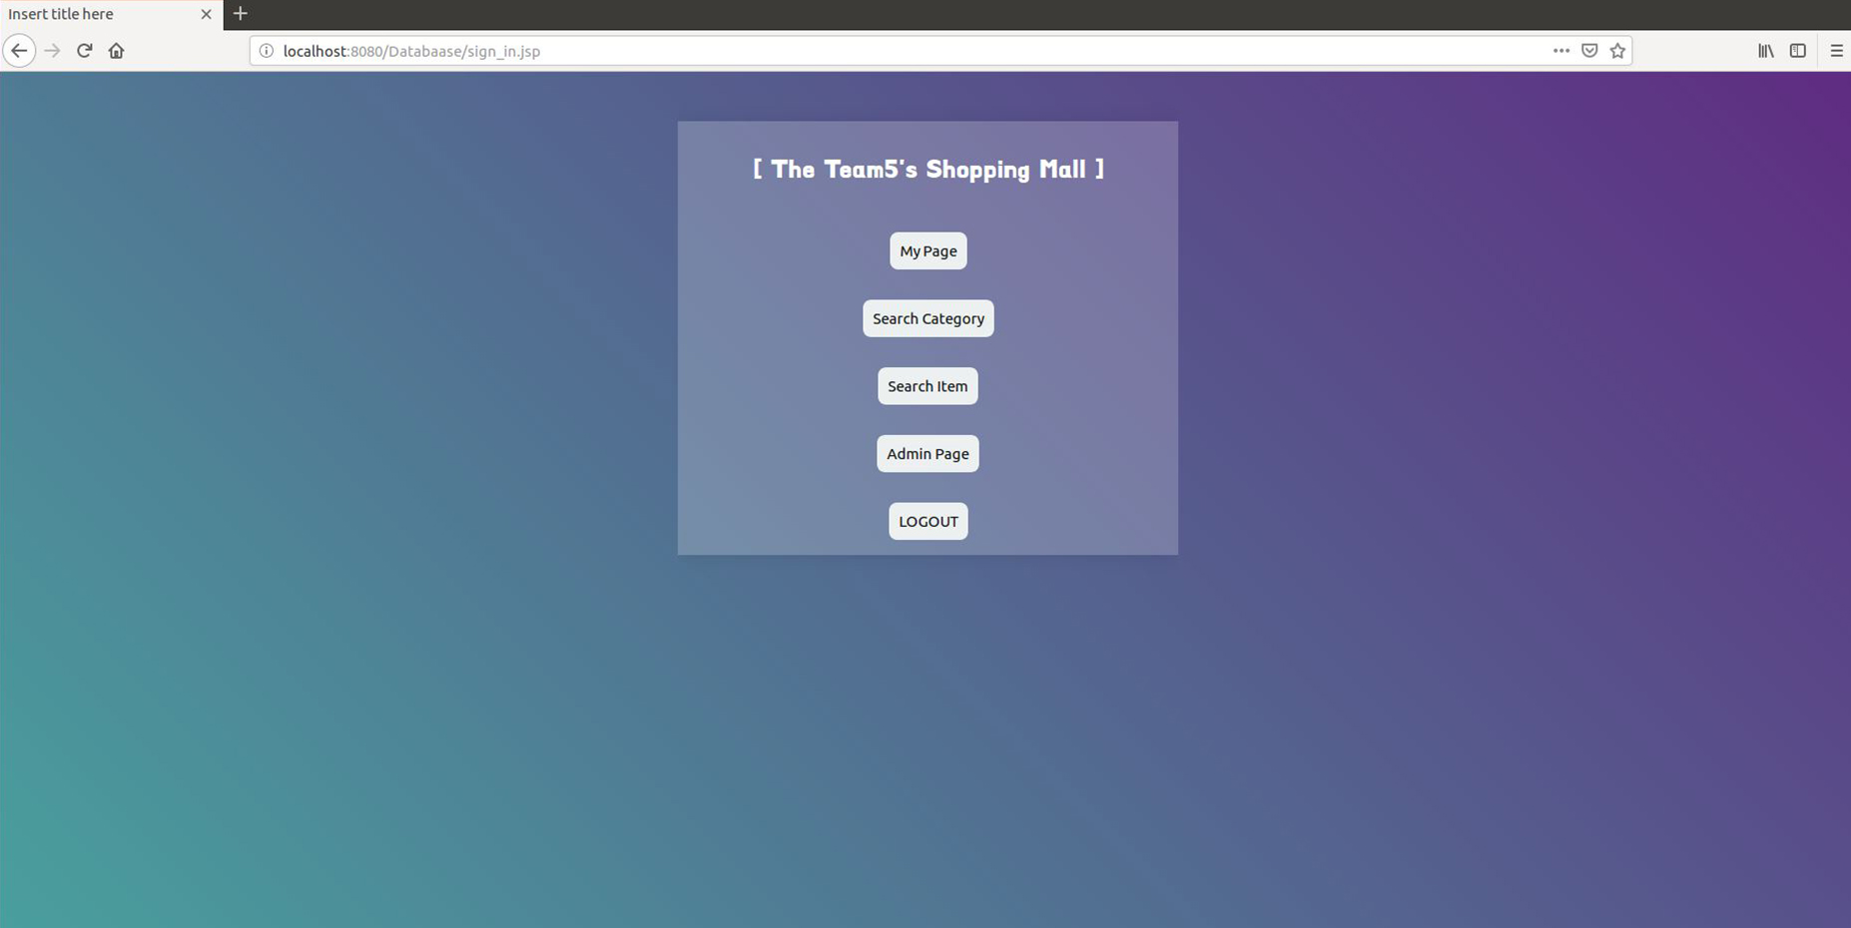
03
기능설명 [10]관리자
관리자 페이지
관리자로 로그인 시 관리자
기능을 수행할 화면으로
전환할 수 있는
(Admin Page) 버튼이 보인다.
Main 화면

Slide 53
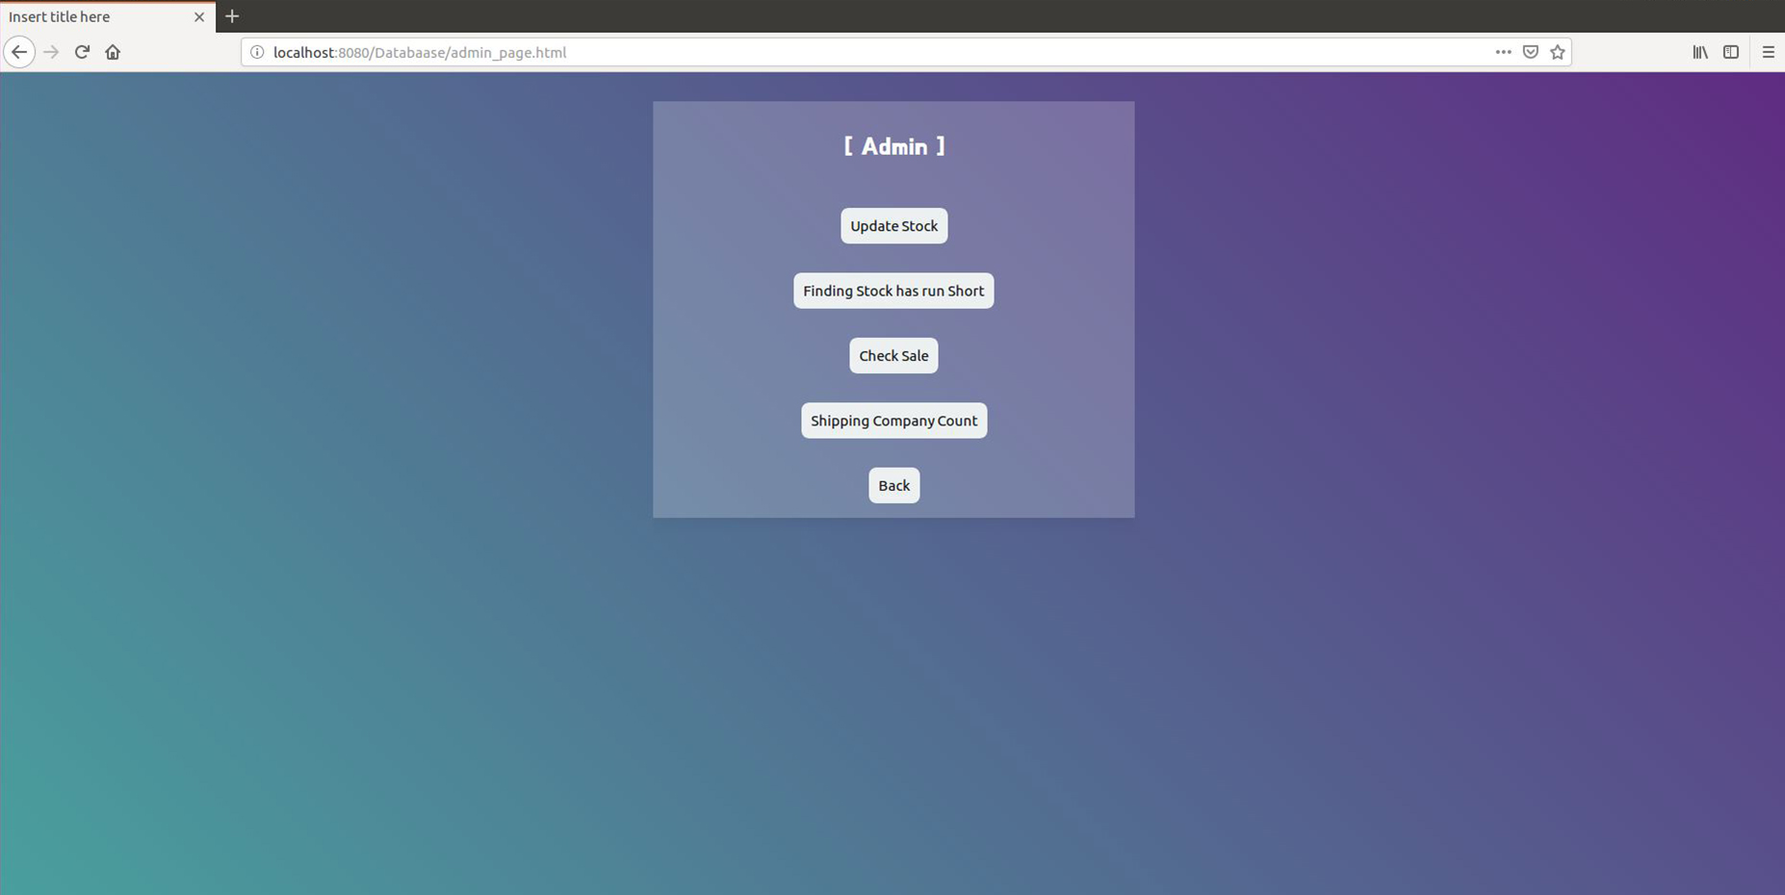
03
기능설명 [10]관리자
상품의 재고 증가
재고 부족한 상품 조회
매출 조회
전체, 월별, 일별 매출 조회 가능
배송업체의 배송횟수 조회
Main – Admin Page 화면

Slide 54

03
기능설명 [10-1]관리자 : 상품의 재고 증가
Main - Search Category 또는 Search Item – Item detail 화면

Slide 55
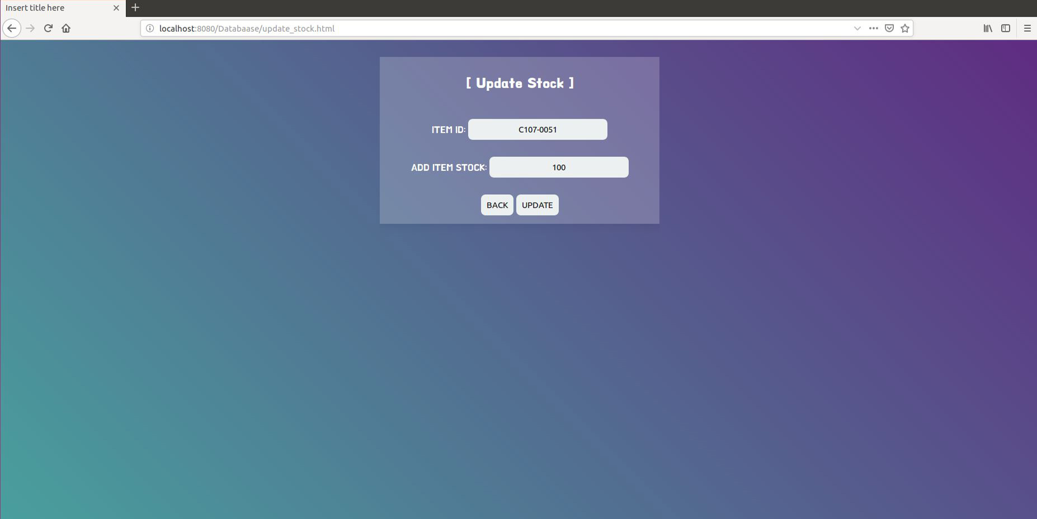
03
기능설명 [10-1]관리자 : 상품의 재고 증가
Main – Admin Page – Update Stock 화면

Slide 56
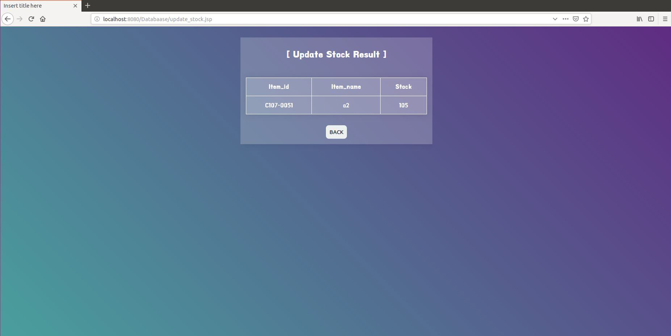
03
기능설명 [10-1]관리자 : 상품의 재고 증가
Main – Admin Page – Update Stock 화면

Slide 57
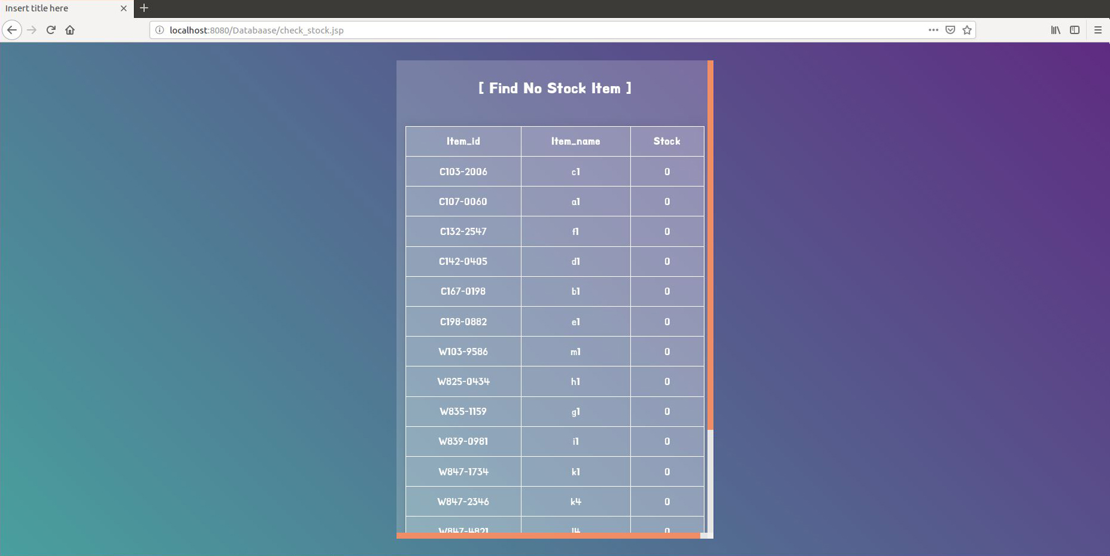
03
기능설명 [10-2]관리자 : 재고 부족한 상품 조회
재고가 부족한 상품
Item의 Keep_num
attribution이 0인 상품을
조회하여 출력한다.
Main – Admin Page – Find No Stock Item 화면

Slide 58
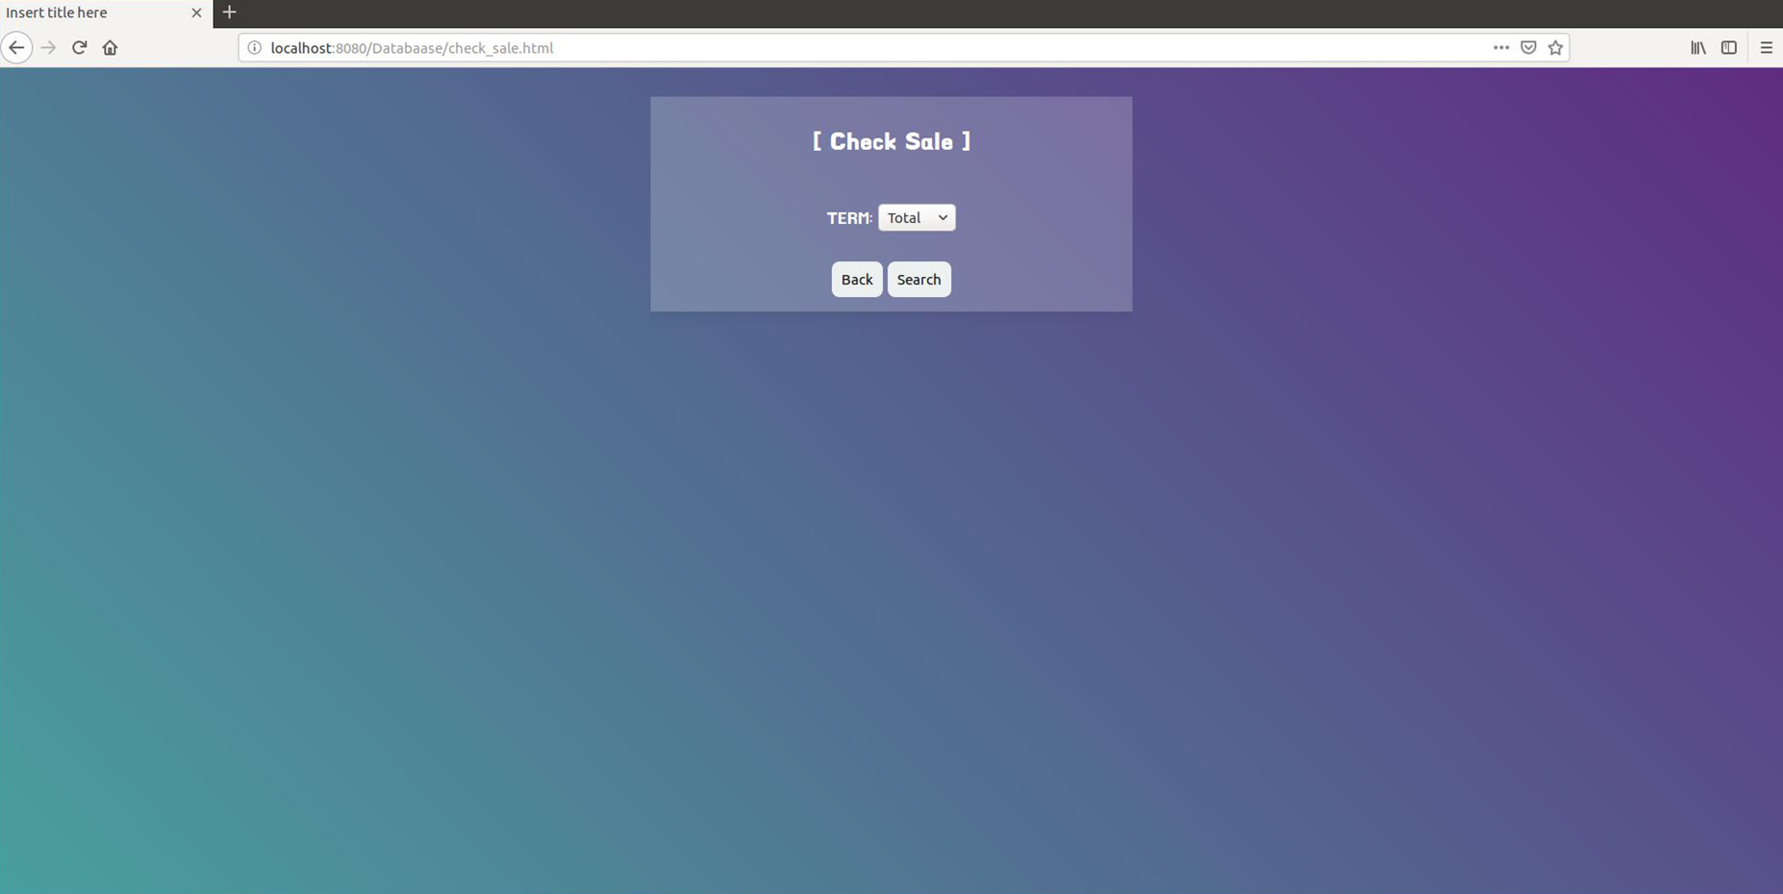
03
기능설명 [10-3]관리자 : 매출 조회
매출 조회 기간 설정
전체(Total), 월별(Month),
일별(Day)로 조회 가능하다.
Main – Admin Page – Check Sale 화면

Slide 59
03
기능설명 [10-3]관리자 : 매출 조회 – 전체 매출 조회
Main – Admin Page – Check Sale 화면

Slide 60
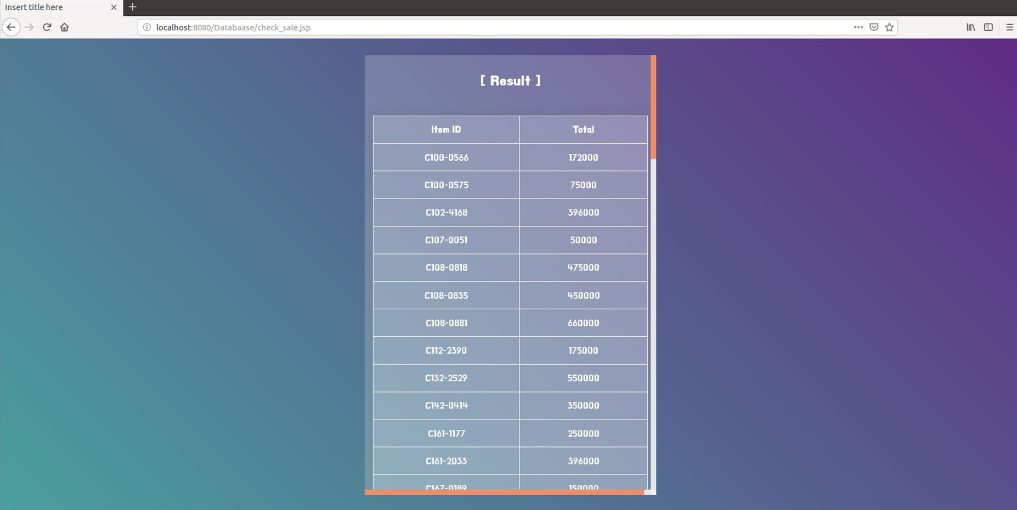
03
기능설명 [10-3]관리자 : 매출 조회 – 전체 매출 조회
전체 매출 조회는
상품별 매출과 그의 합인
전체 매출을 출력한다.
Main – Admin Page – Check Sale 화면

Slide 61
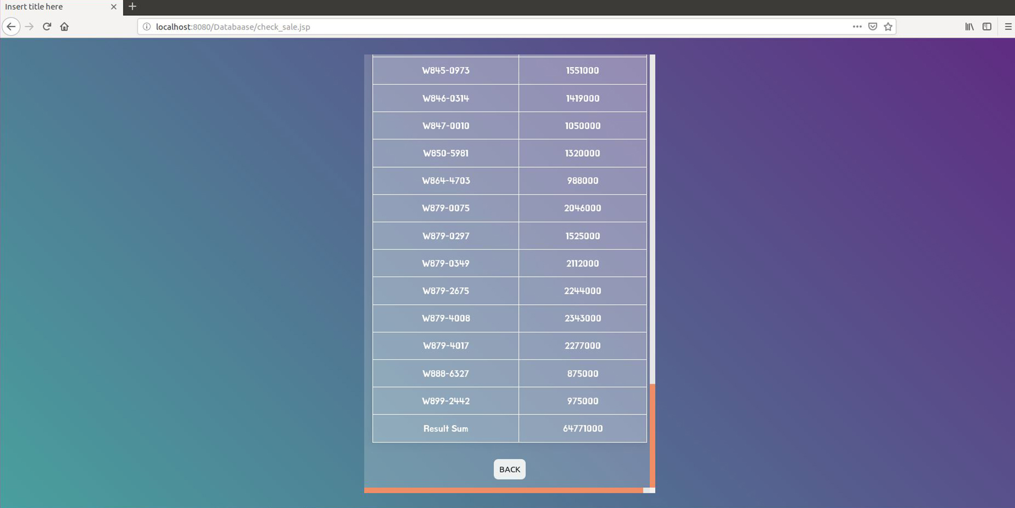
03
기능설명 [10-3]관리자 : 매출 조회 – 전체 매출 조회
Main – Admin Page – Check Sale 화면

Slide 62
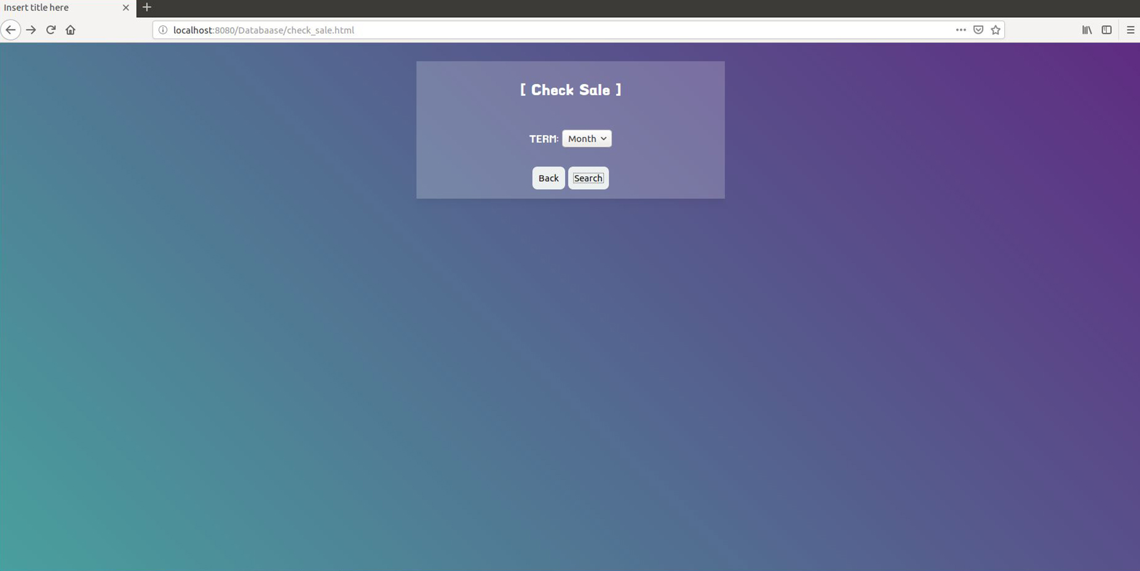
03
기능설명 [10-3]관리자 : 매출 조회 – 월별 매출 조회
Main – Admin Page – Check Sale 화면

Slide 63
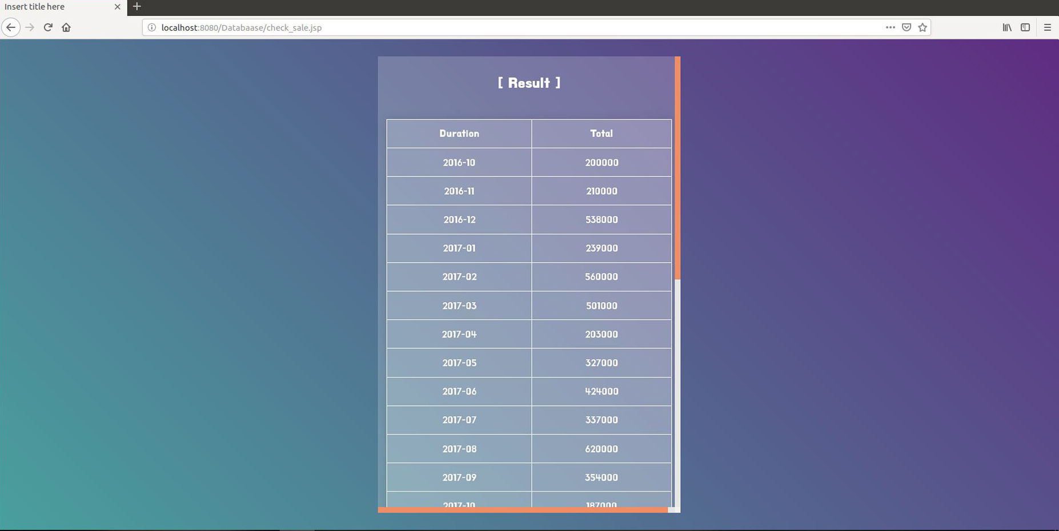
03
기능설명 [10-3]관리자 : 매출 조회 – 월별 매출 조회
월별 매출 조회는
월별 매출과 그의 합인
전체 매출을 출력한다.
Main – Admin Page – Check Sale 화면

Slide 64
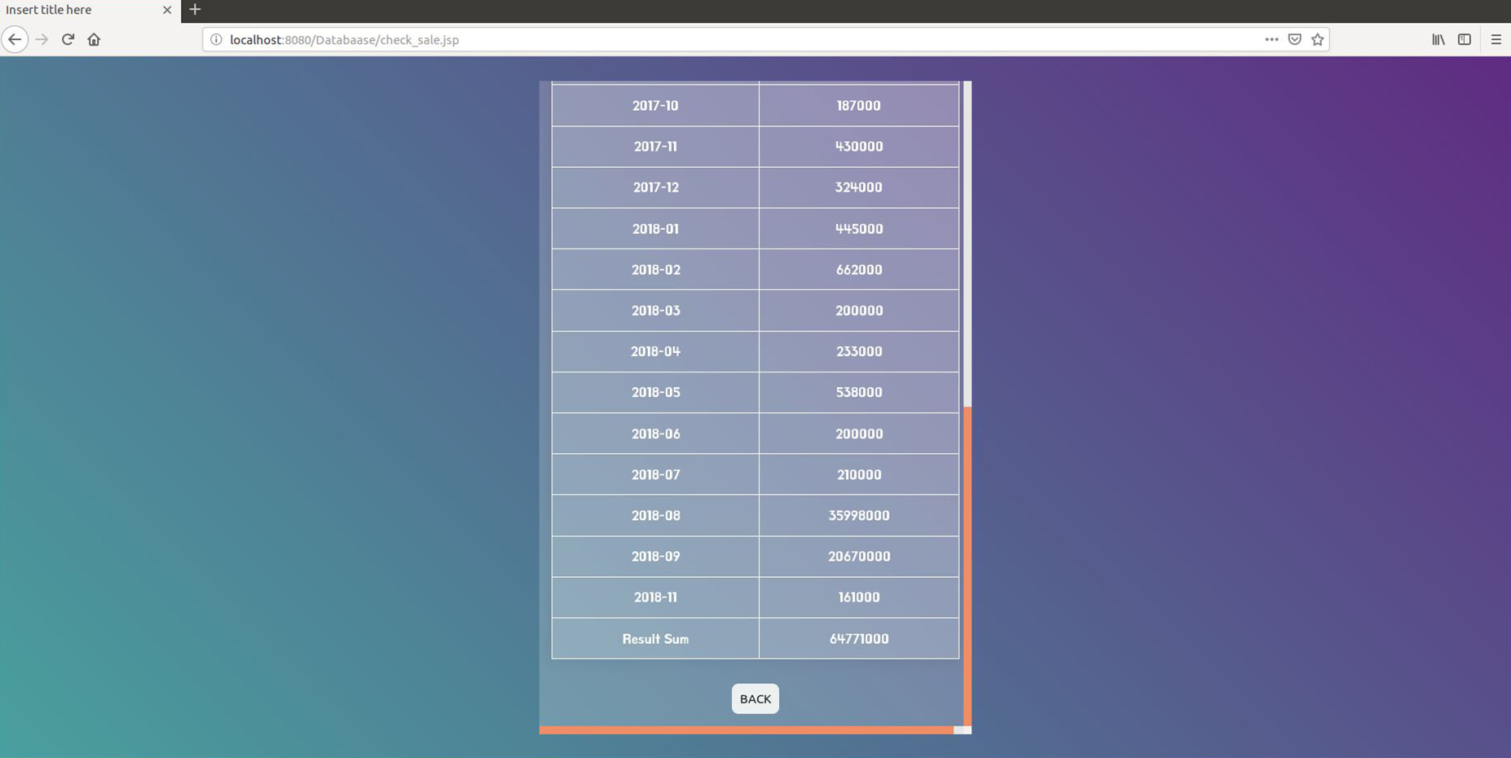
03
기능설명 [10-3]관리자 : 매출 조회 – 월별 매출 조회
Main – Admin Page – Check Sale 화면

Slide 65

03
기능설명 [10-3]관리자 : 매출 조회 – 일별 매출 조회
Main – Admin Page – Check Sale 화면

Slide 66
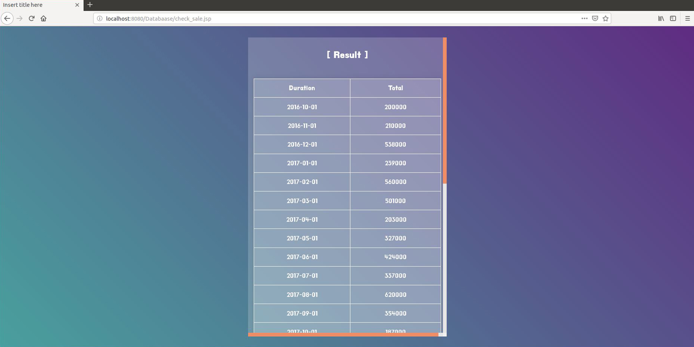
03
기능설명 [10-3]관리자 : 매출 조회 – 일별 매출 조회
일별 매출 조회는
일별 매출과 그의 합인
전체 매출을 출력한다.
Main – Admin Page – Check Sale 화면

Slide 67
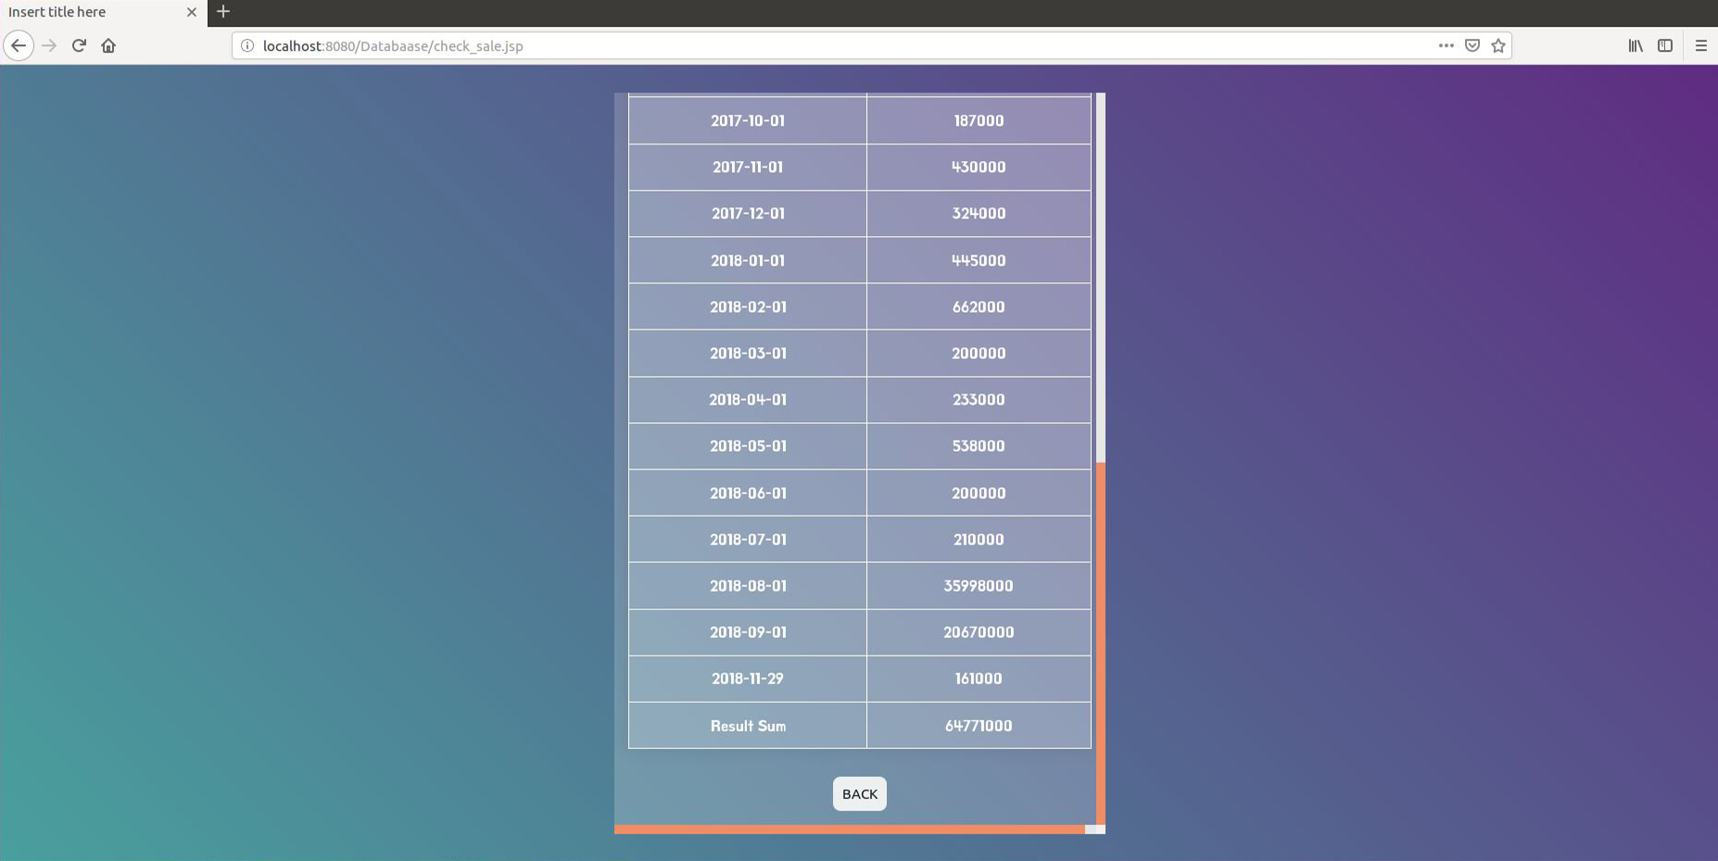
03
기능설명 [10-3]관리자 : 매출 조회 – 일별 매출 조회
Main – Admin Page – Check Sale 화면

Slide 68
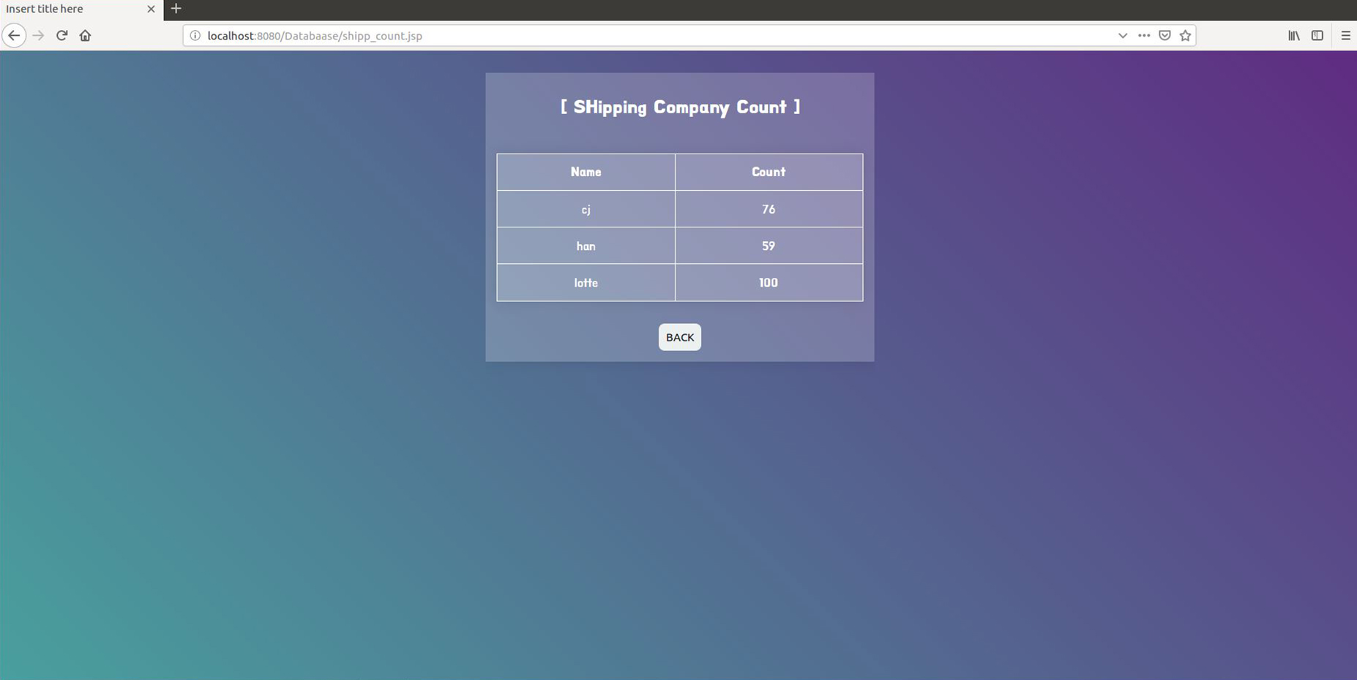
03
기능설명 [10-4]관리자 : 배송업체의 배송 횟수 조회
Main – Admin Page – Shipping Company Count 화면

Slide 69
04
1. 영어만 입력 가능
유의사항
2. 입력 시 유의사항은 각 화면에 기술
: 데이터 삽입의 편의를 위해 임의로 지정한
형식이 많음
3. 관리자는 999/999로 로그인 가능

Slide 70
04
유의사항 [1]회원가입
아이디 : VARCHAR(15)
비밀번호 : VARCHAR(15)
이름 : VARCHAR(15)
주소 : VARCHAR(20)
! 행정 도시 이름만 입력 !
전화번호 : CHAR(11)
행정 도시 별로 배송업체에게 할당
! 숫자 11자리 입력 !
lotte | seoul, jeju, uleong, dok
cj | gwangju, daegu, daejun, busan, ulsan, injeon
han | 그 외 지역
직업 : VARCHAR(15)
타입 : CHAR(1)
1 | 도매상
2 | 소매상
3 | 기타
4 | 관리자 (!관리자로 가입 불가!)
나이 : INT
성별 : CHAR(1)
F | 여성
M | 남성
Initial - SignUp 화면
: NULL값 허용
: NULL값 허용하지 않음

Slide 71
04
유의사항 [2-1]카테고리 별로 상품 구경 : 대분류
Main - Search Category 화면

Slide 72
04
유의사항 [2-2]카테고리 별로 상품 구경 : 중분류
Main - Search Category 화면

Slide 73
04
유의사항 [2-3]카테고리 별로 상품 구경 : 소분류
Main - Search Category 화면

Slide 74
04
유의사항 [3-1]상품 검색 : 상품 아이디로 검색
상품 이름 : INT
상품 이름은 [알파벳][숫자] 조합으로, 같은 카테고리는 알파벳이 같으며 숫자는 임의로 지정하였다.
철물, 원예, 사무용품 | 철물 | 믹서기 | a1, a2, a3, a4 | 안전용품 | 안면 보호구 | 고글 | g1, g2, g3, g4 | 산업용품 | 호스, 고무판 | 고무판 | m1, m2, m3, m4
 |  | 열쇠 | b1, b2, b3, b4 |  |  | 방음보호구 | h1, h2, h3, h4 |  |  | 방진고무 | n1, n2, n3, n4
 |  | 붓, 브러쉬 | c1, c1, c3, c4 |  |  | 호흡보호구 | i1, i2, i3, i4 |  |  | 호스 | o1, o2, o3, o4
 | 생활, 청소용품 | 건전지 | d1, d2, d3, d4 |  | 안전화 | 방한화 | j1, j2, j3, j4 |  | 조명 | 램프 | p1, p2, p3, p4
 |  | 식음료 | e1, e2, e3, e4 |  |  | 안전화 | k1, k2, k3, k4 |  |  | 작업등 | q1, q2, q3, q4
 |  | 청소용품 | f1, f2, f3, f4 |  |  | 안전화악세사리 | l1, l2, l3, l4 |  |  | 투광기 | r1, r2, r3, r4
Main - Search Item 화면

Slide 75
04
유의사항 [3-2]상품 검색 : 상품 이름으로 검색
상품 이름 : INT
상품 이름은 [알파벳][숫자] 조합으로, 같은 카테고리는 알파벳이 같으며 숫자는 임의로 지정하였다.
철물, 원예, 사무용품 | 철물 | 믹서기 | a1, a2, a3, a4 | 안전용품 | 안면 보호구 | 고글 | g1, g2, g3, g4 | 산업용품 | 호스, 고무판 | 고무판 | m1, m2, m3, m4
 |  | 열쇠 | b1, b2, b3, b4 |  |  | 방음보호구 | h1, h2, h3, h4 |  |  | 방진고무 | n1, n2, n3, n4
 |  | 붓, 브러쉬 | c1, c1, c3, c4 |  |  | 호흡보호구 | i1, i2, i3, i4 |  |  | 호스 | o1, o2, o3, o4
 | 생활, 청소용품 | 건전지 | d1, d2, d3, d4 |  | 안전화 | 방한화 | j1, j2, j3, j4 |  | 조명 | 램프 | p1, p2, p3, p4
 |  | 식음료 | e1, e2, e3, e4 |  |  | 안전화 | k1, k2, k3, k4 |  |  | 작업등 | q1, q2, q3, q4
 |  | 청소용품 | f1, f2, f3, f4 |  |  | 안전화악세사리 | l1, l2, l3, l4 |  |  | 투광기 | r1, r2, r3, r4
Main - Search Item 화면

Slide 76

04
유의사항 [3-3]상품 검색 : 브랜드 이름으로 검색
브랜드 이름 : INT
브랜드 이름은 아래 표의 해당하는 숫자를 입력하여 검색 가능
1 | 편한손 | 11 | 일신R&P | 21 | 한신샵 | 31 | 스마토 믹서기
2 | 금강산업 | 12 | 쌍마 | 22 | 창신 | 32 | 스마토 열쇠
3 | 오토스 | 13 | 대신인더스 | 23 | K2 안전화 | 33 | 스마토 브러시
4 | 명신과학 | 14 | 인우연마 | 24 | 르까프 | 34 | 스마토 페인트붓
5 | 에이디캠 | 15 | 벡셀 | 25 | 스타라이트 | 35 | 스마토 마스크
6 | 동일고무벨트 | 16 | 리밍엔젤 | 26 | 엔와이코리아 | 36 | 스마토 고무판
7 | 화성고무 | 17 | SK로즈바 | 27 | 코리아전기조명 | 37 | 스마토 안전화
8 | 3M | 18 | 히포 | 28 | 가드맨
9 | 3M 청력보호구 | 19 | 파인웰 | 29 | (주)동서
10 | 마스터열쇠 | 20 | 블루텍건전지 | 30 | 동원
Main - Search Item 화면

Slide 77
04
유의사항 [2-2&3]상품 상세정보 확인 & 장바구니에 추가
장바구니에 추가할 수량 입력
(Relase_Unit)의 배수로만
구매 가능
카테고리 번호 : INT
카테고리 번호는 아래의 표의 해당하는 숫자로 대응된다.
철물, 원예, 사무용품 | 철물 | 믹서기 | 1 | 안전용품 | 안면 보호구 | 고글 | 7 | 산업용품 | 호스, 고무판 | 고무판 | 13
 |  | 열쇠 | 2 |  |  | 방음보호구 | 8 |  |  | 방진고무 | 14
 |  | 붓, 브러쉬 | 3 |  |  | 호흡보호구 | 9 |  |  | 호스 | 15
 | 생활, 청소용품 | 건전지 | 4 |  | 안전화 | 방한화 | 10 |  | 조명 | 램프 | 16
 |  | 식음료 | 5 |  |  | 안전화 | 11 |  |  | 작업등 | 17
 |  | 청소용품 | 6 |  |  | 안전화악세사리 | 12 |  |  | 투광기 | 18
Main - Search Category 또는 Search Item – Item detail 화면

Slide 78
05
1. 영어만 입력 가능
제작환경
2. 입력 시 유의사항은 각 화면에 기술
: 데이터 삽입의 편의를 위해 임의로 지정한
형식이 많음
3. 관리자는 999/999로 로그인 가능

Slide 79
06
1. 영어만 입력 가능
추가과제수행
2. 입력 시 유의사항은 각 화면에 기술
: 데이터 삽입의 편의를 위해 임의로 지정한
형식이 많음
3. 관리자는 999/999로 로그인 가능

Slide 80
06
추가과제 수행 [1]웹 데이터베이스 프로그램
상품 추천 서비스
회원가입에 성공하면 판매량
높은 상품 3개의 ID와
상품명을 출력한다.

Slide 81
06
추가과제 수행 [2]트랜젝션에 의한 동시성 제어 구현 : 코드
상품 추천 서비스
회원가입에 성공하면 판매량
높은 상품 3개의 ID와
상품명을 출력한다.

Slide 82
06
추가과제 수행 [2]트랜젝션에 의한 동시성 제어 구현 : 예시
[ 상황 ]
회원 chasujin, 회원 33, 회원 44가 동시에 아이템 c1(재고 10 = 1세트)을 각각 1세트 씩 구매 시도
[ 결과 ]
회원 33은 구매에 성공하였고,
회원 chasujin, 회원 44는 아이템 c1의
재고가 부족하여 구매 실패

Slide 83
06
추가과제 수행 [3]신규 고객 상품 추천 서비스
상품 추천 서비스
회원가입에 성공하면 판매량
높은 상품 3개의 ID와
상품명을 출력한다.

Slide 84
06
추가과제 수행 [4]깃허브 활용
[ 상황 ]
회원 chasujin, 회원 33, 회원 44가 동시에 아이템 c1(재고 10 = 1세트)을 각각 1세트 씩 구매 시도
[ 결과 ]
회원 33은 구매에 성공하였고,
회원 chasujin, 회원 44는 아이템 c1의
재고가 부족하여 구매 실패

